Slide 1
ASARCIK MESLEKİ VE TEKNİK ANADOLU LİSESİ
2024-2025 EĞİTİM-ÖĞRETİM YILI GÜZ DÖNEMİ
SANATSAL- KÜLTÜREL-SPORTİF FAALİYETLER RAPORU

Slide 2
Sağlıklı ve Güvenli Sınıfımda Rengarenk Düşlerim
Faaliyetin alanı: İnşaat Teknolojileri Alanı
Faaliyetin yapıldığı yer: Asarcık ÇULHAOĞLU İLKOKULU
Faaliyetin yapıldığı zaman: 01.10.2024-29.10.2024
Faaliyet koordinatör öğretmeni: Hamide ARGUNŞAH
Faaliyete katılan öğrenci sayısı: 3
Faaliyetin amacı: Aktif öğrenme yoluyla dayanışmayı, beceri gelişimini ve etkili iletişimi teşvik etmektir. Öğrencileri mutlu hissettiren, öğrenmelerine katkı sağlayan ve derslere motive eden güvenli bir sınıf ortamı oluşturmak hedeflenmektedir. Ayrıca, Milli Eğitim Bakanlığı bünyesindeki kurumlar arasında dayanışmayı güçlendirmek ve tasarruf tedbirlerini benimsemeye katkıda bulunmak da amaçlanmaktadır.

Slide 3
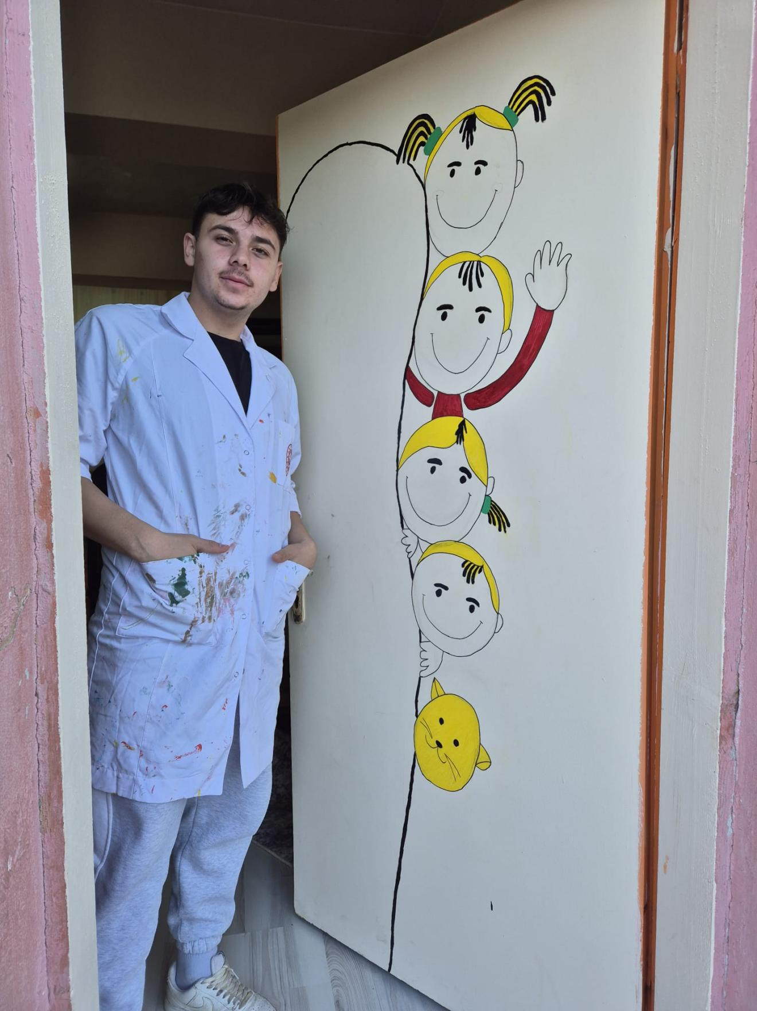

Slide 4
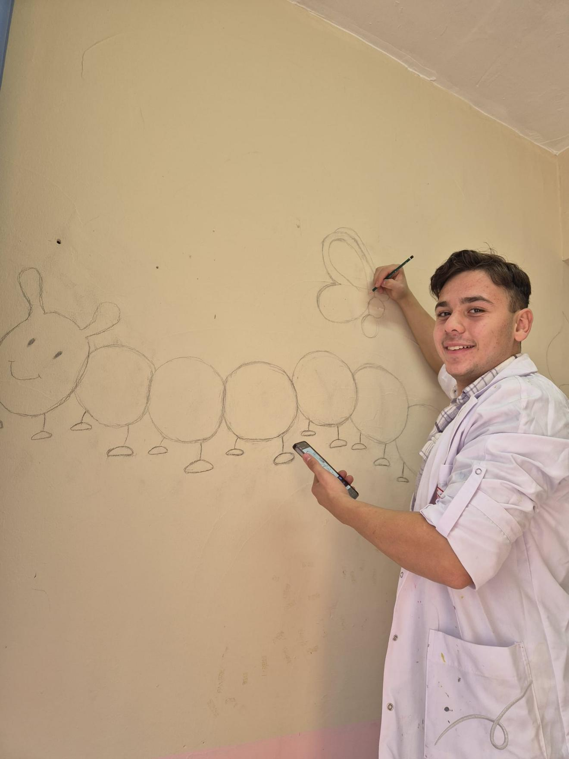
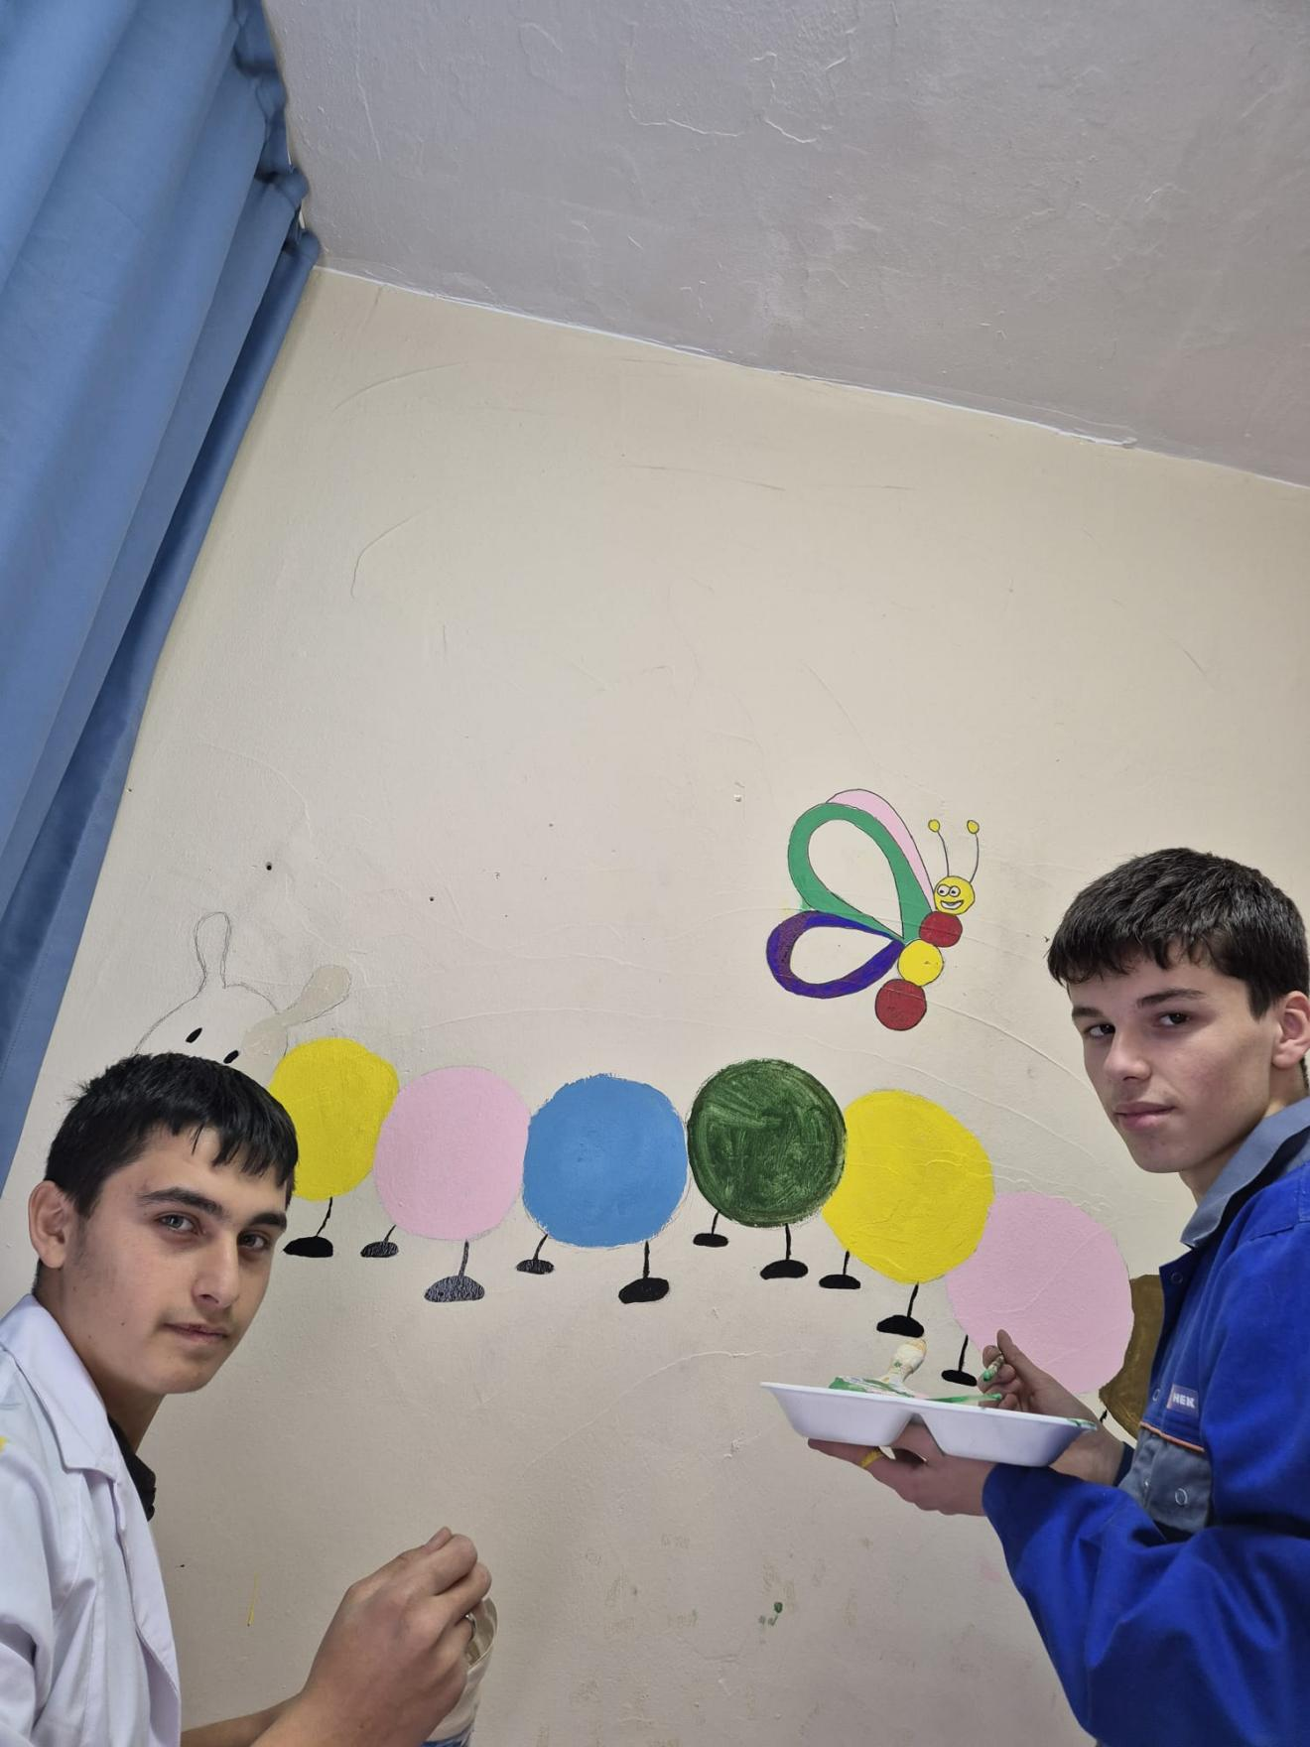

Slide 5
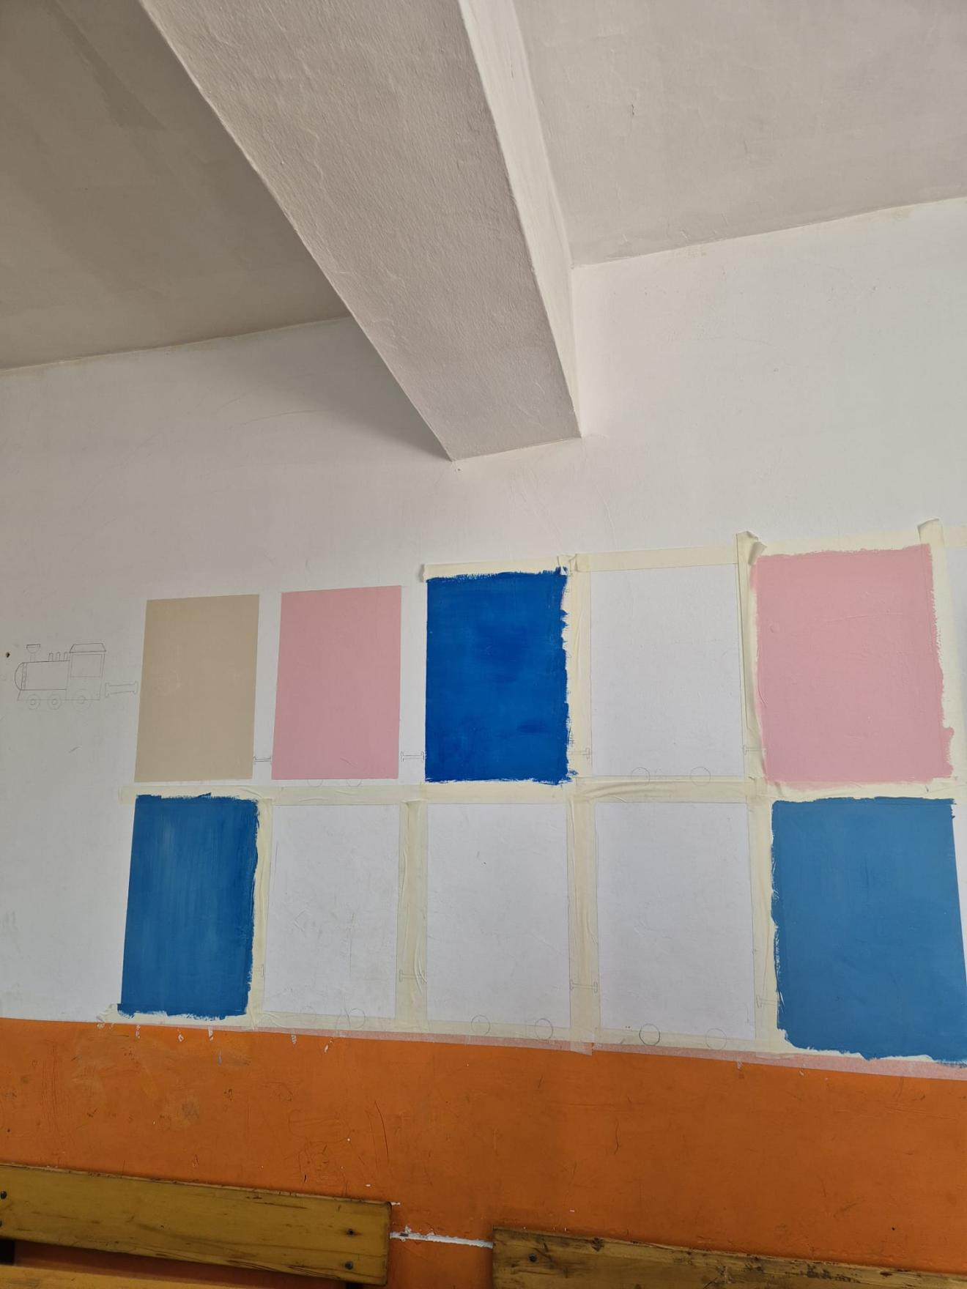
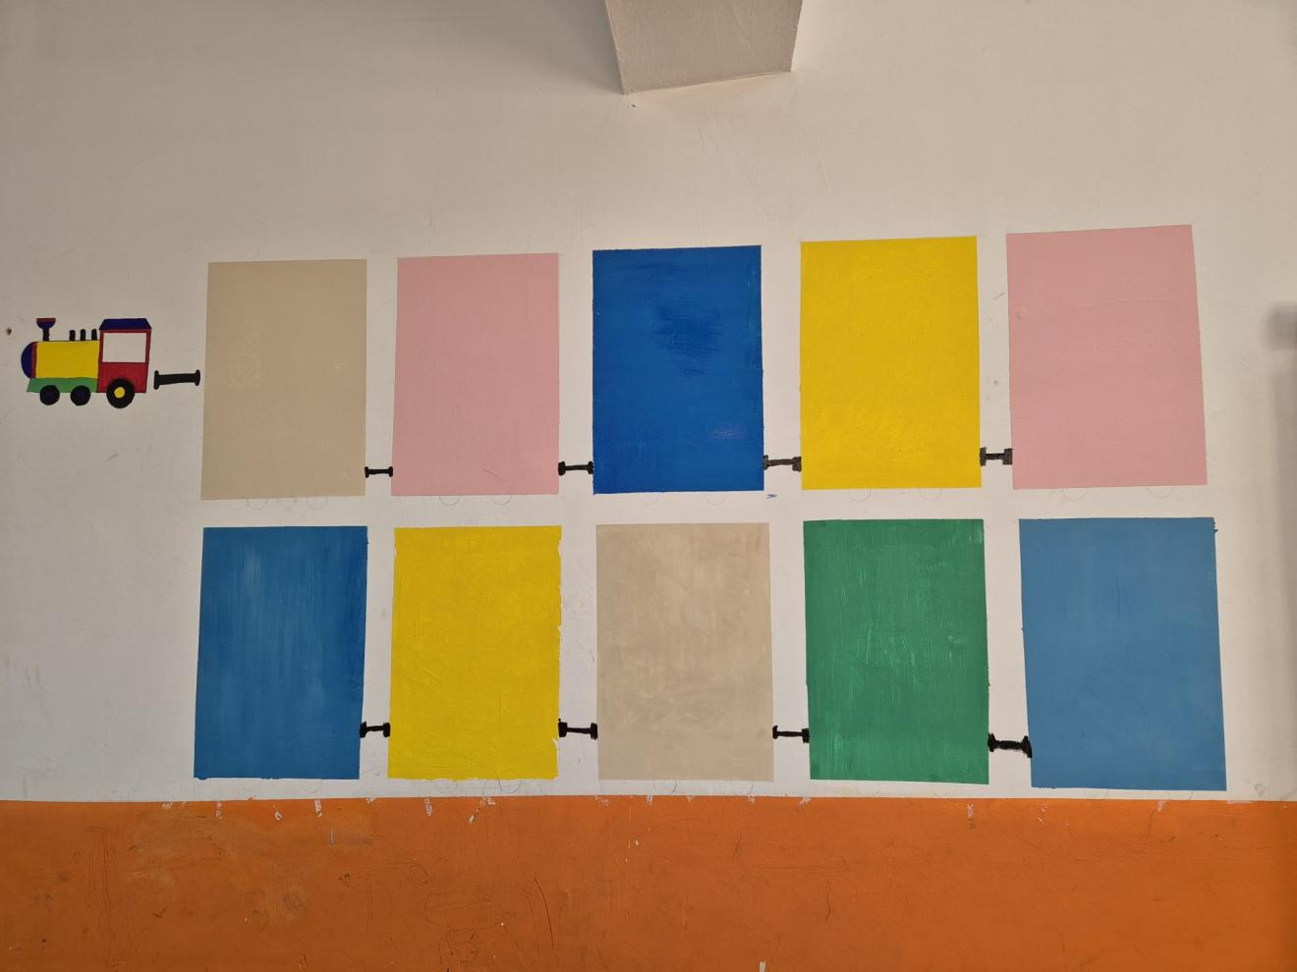

Slide 6
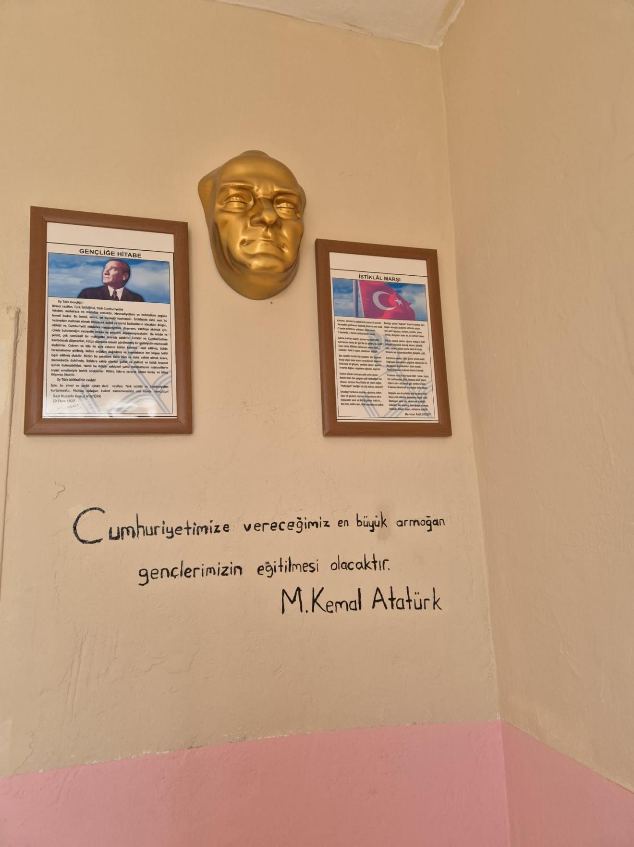

Slide 7
29 Ekim Resim Sergisi
Faaliyetin alanı: Görsel Sanatlar
Faaliyetin yapıldığı yer: Asarcık Meydan
Faaliyetin yapıldığı zaman: 29.10.2024
Faaliyet koordinatör öğretmeni: Melek ÖZAY
Faaliyete katılan öğrenci sayısı: 18
Faaliyetin amacı: Günün anlam ve önemini vurgulamak, değerlerimize sahip çıkarak eğitim ve öğretimde aktif katılımı teşvik etmektir. Ayrıca, öğrencilerin mevcut becerilerini geliştirmelerine olanak tanıyarak sergiye katkıda bulunmalarını sağlamak hedeflenmektedir.

Slide 8
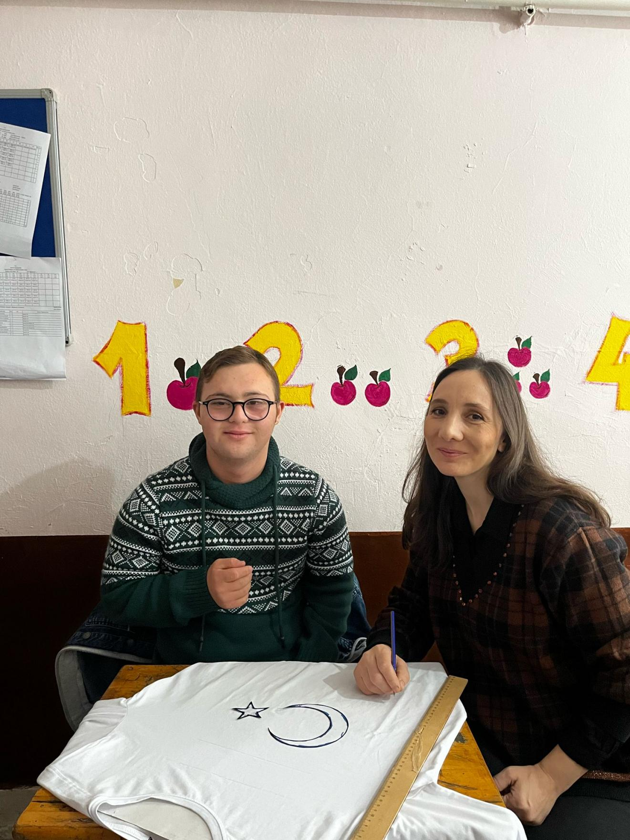
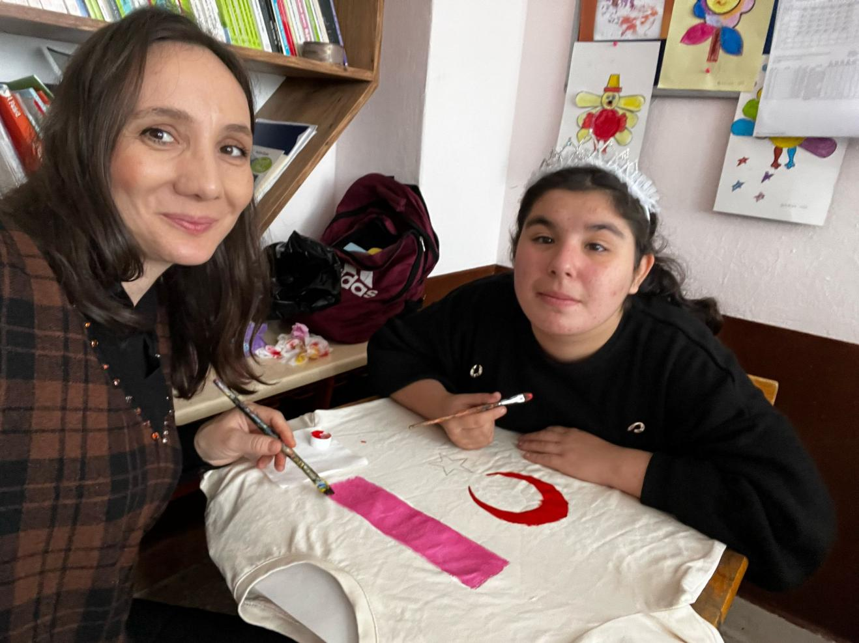

Slide 9
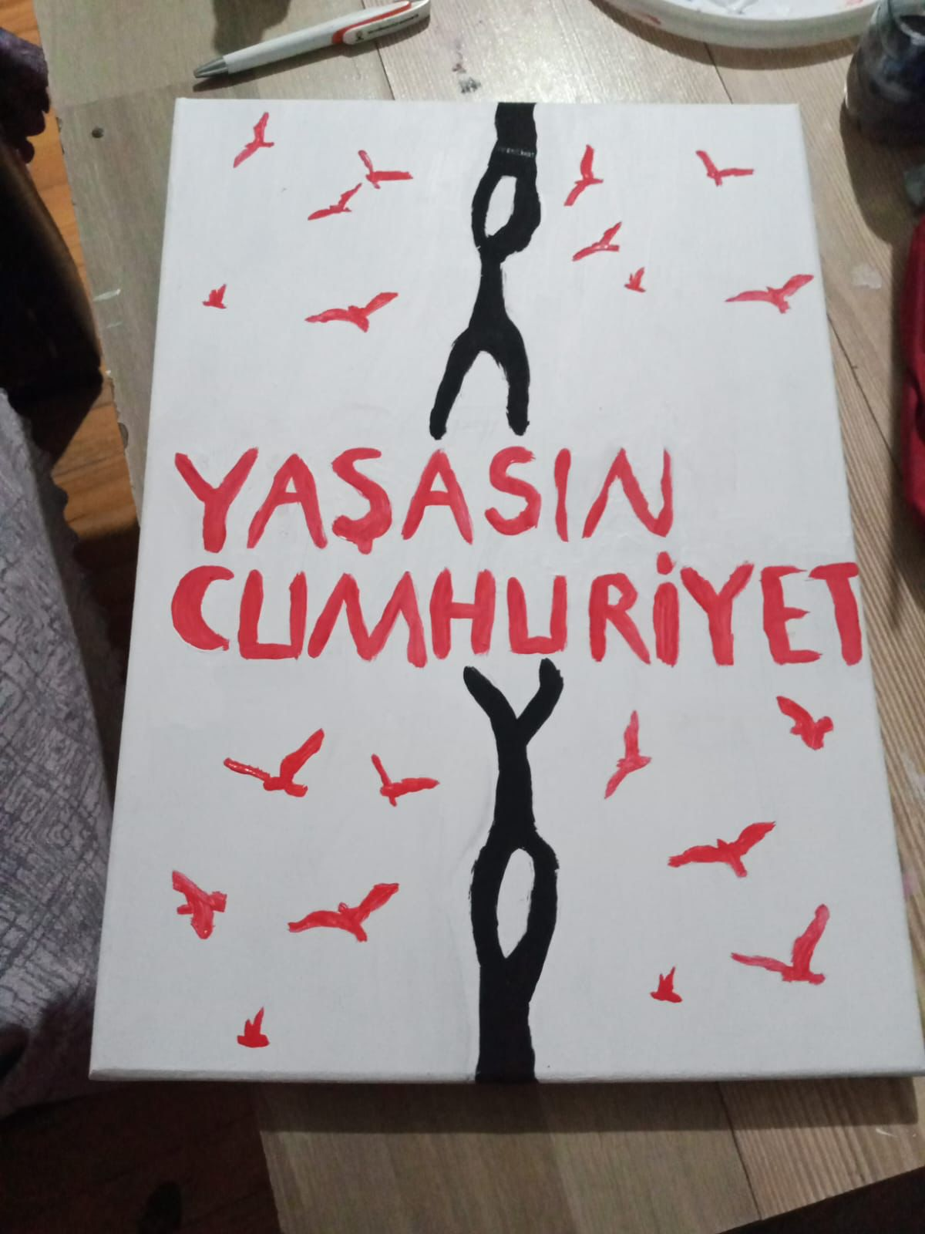
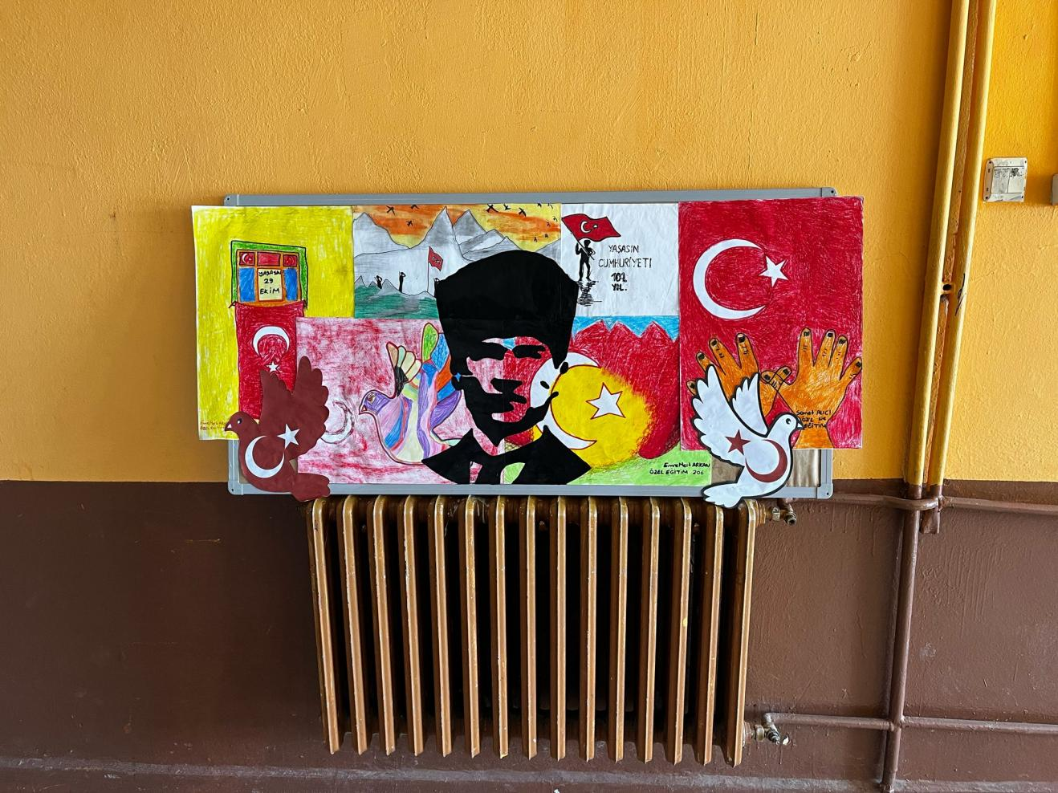

Slide 10
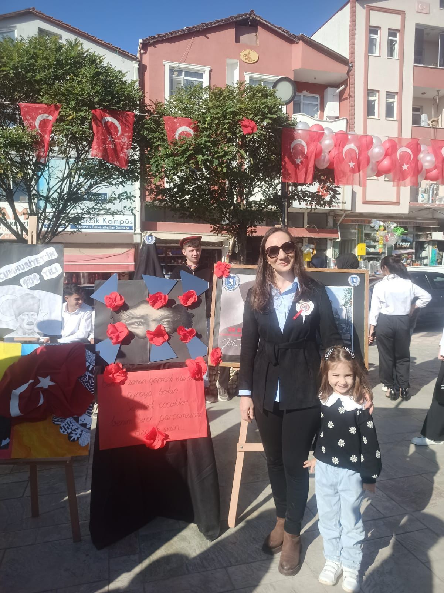
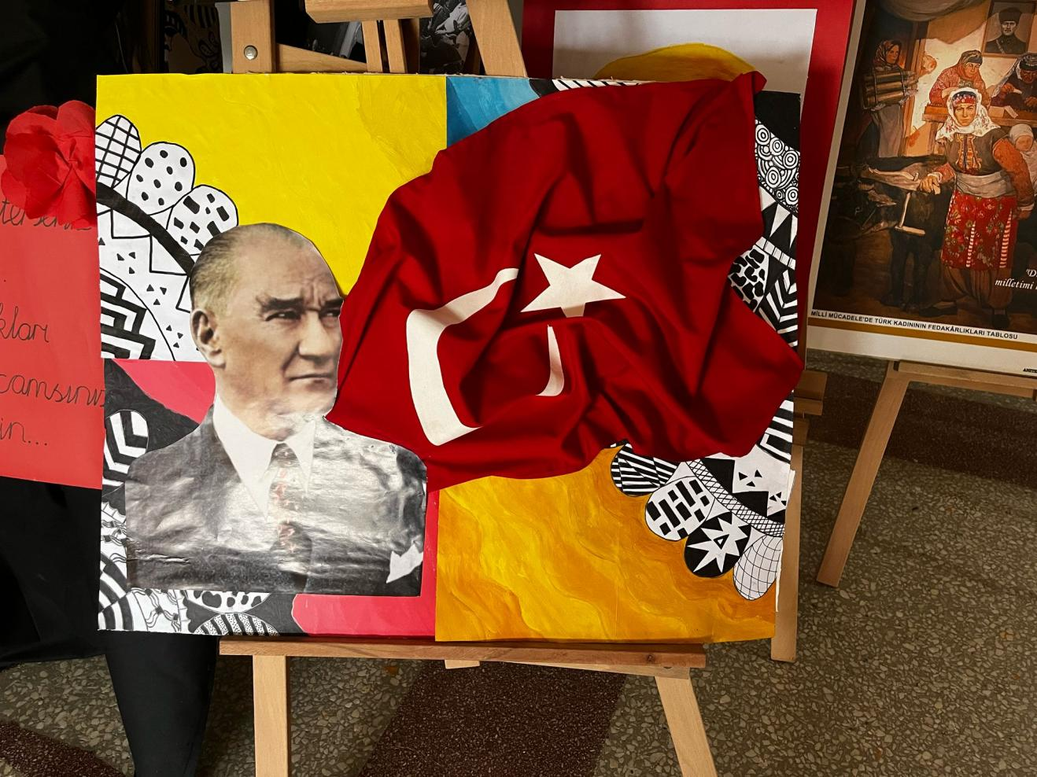

Slide 11
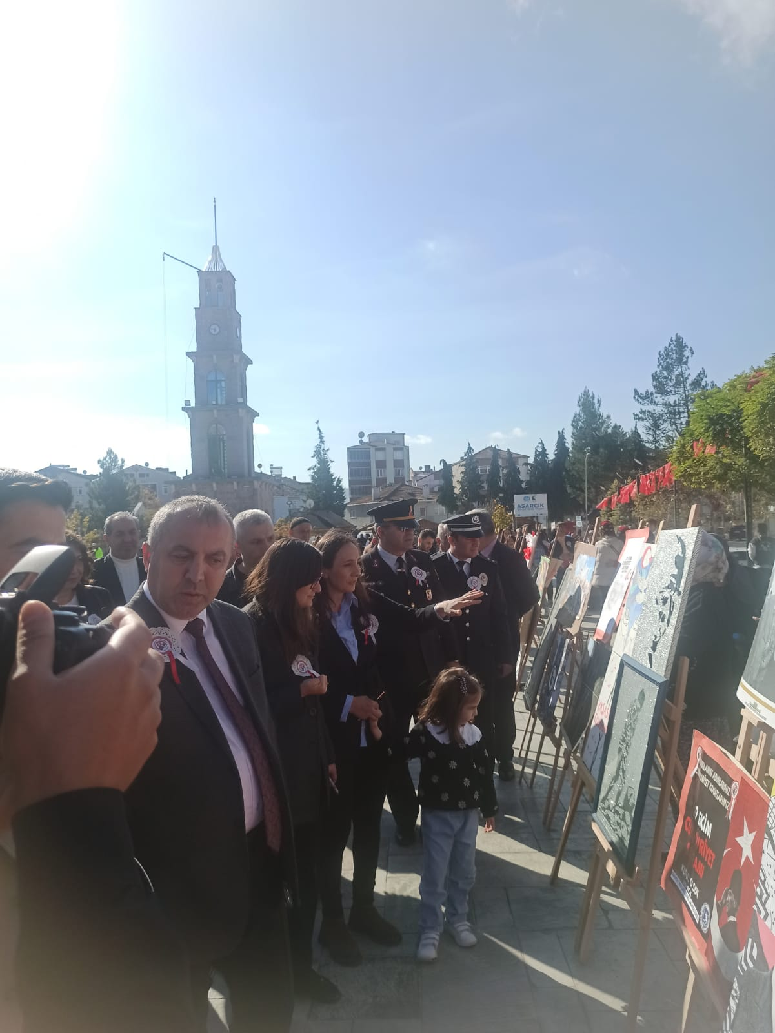
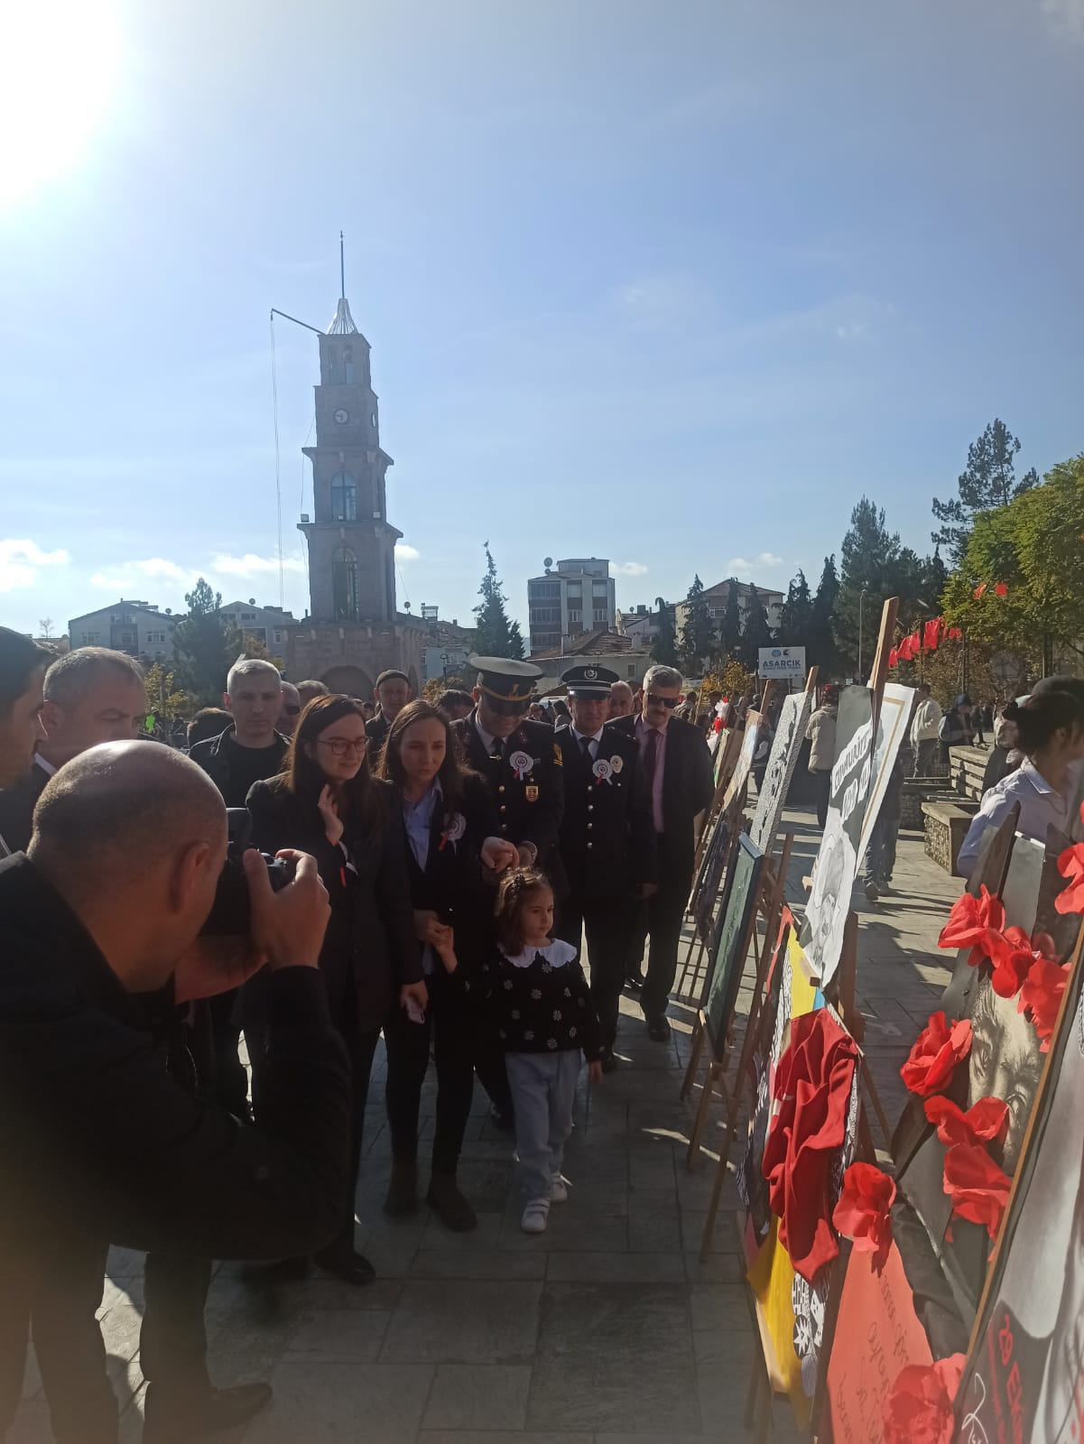

Slide 12
OKU-YORUM, ANLATI-YORUM
Faaliyetin alanı: TÜRK DİLİ VE EDEBİYATI
Faaliyetin yapıldığı yer: ASARCIK MESLEKİ VE TEKNİK ANADOLU LİSESİ
Faliyetin yapıldığı zaman: 01.10.2024-17.01.2025
Faaliyet koordinatör öğretmeni: MİKAİL DURHAT
Faaliyete katılan öğrenci sayısı: 120
Faaliyetin amacı: ÖĞRENCİLERE KİTAP OKUMA ALIŞKANLIĞI KAZANDIRARAK; OKUDUĞUNU ANLAMA, YORUMLAMA VE ANLATMA BECERİLERİNİ GELİŞTİRMEK

Slide 13
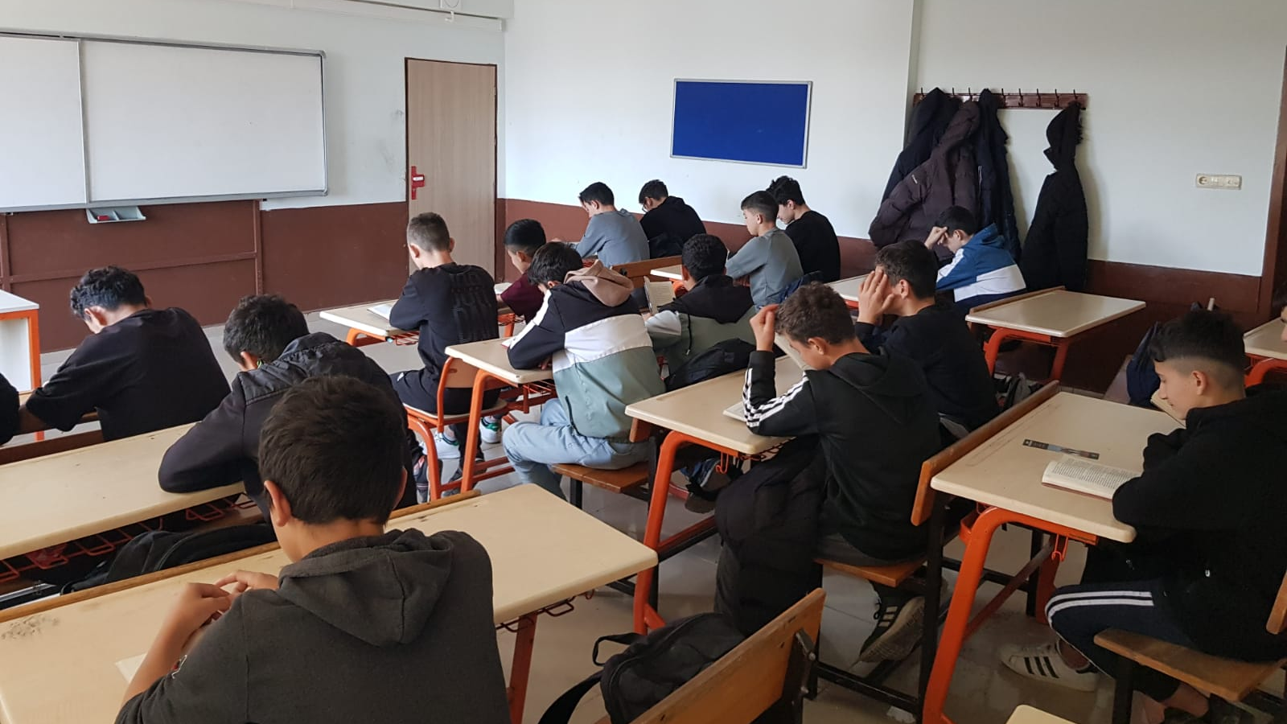

Slide 14
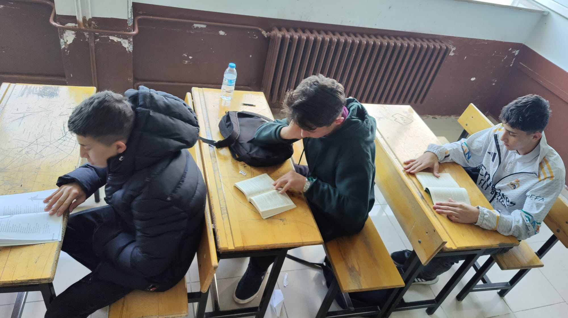

Slide 15
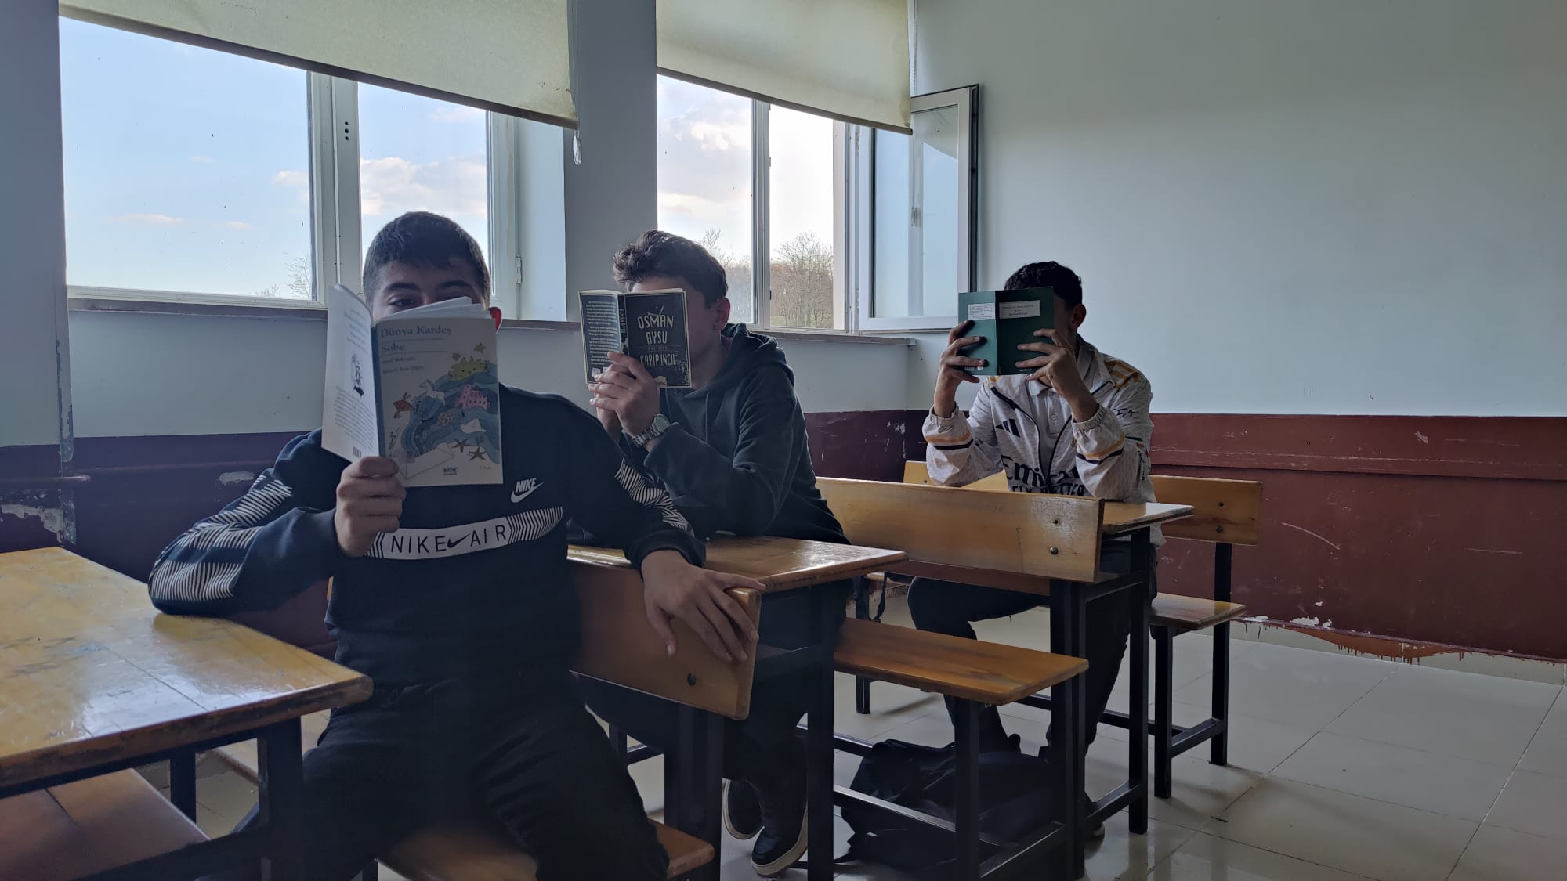

Slide 16
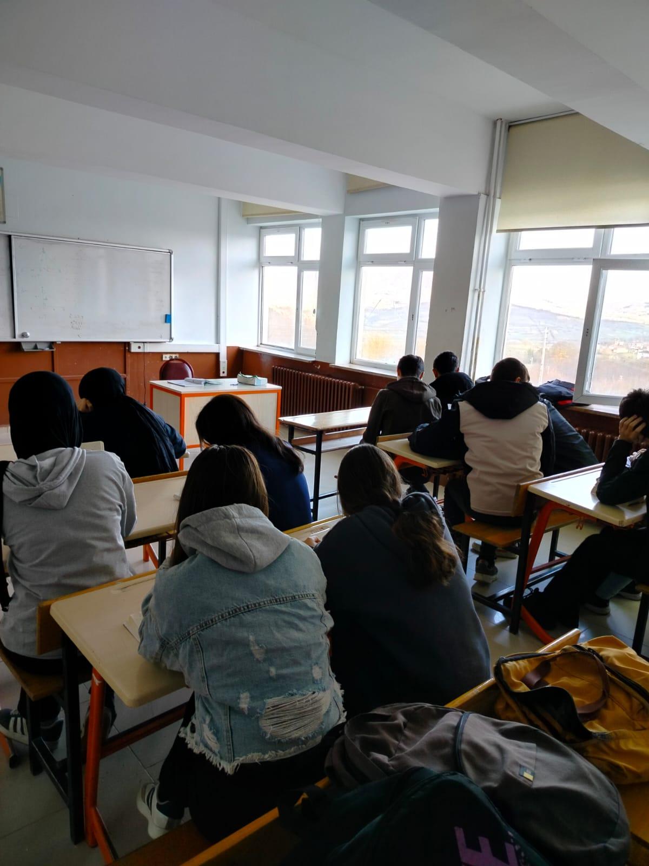
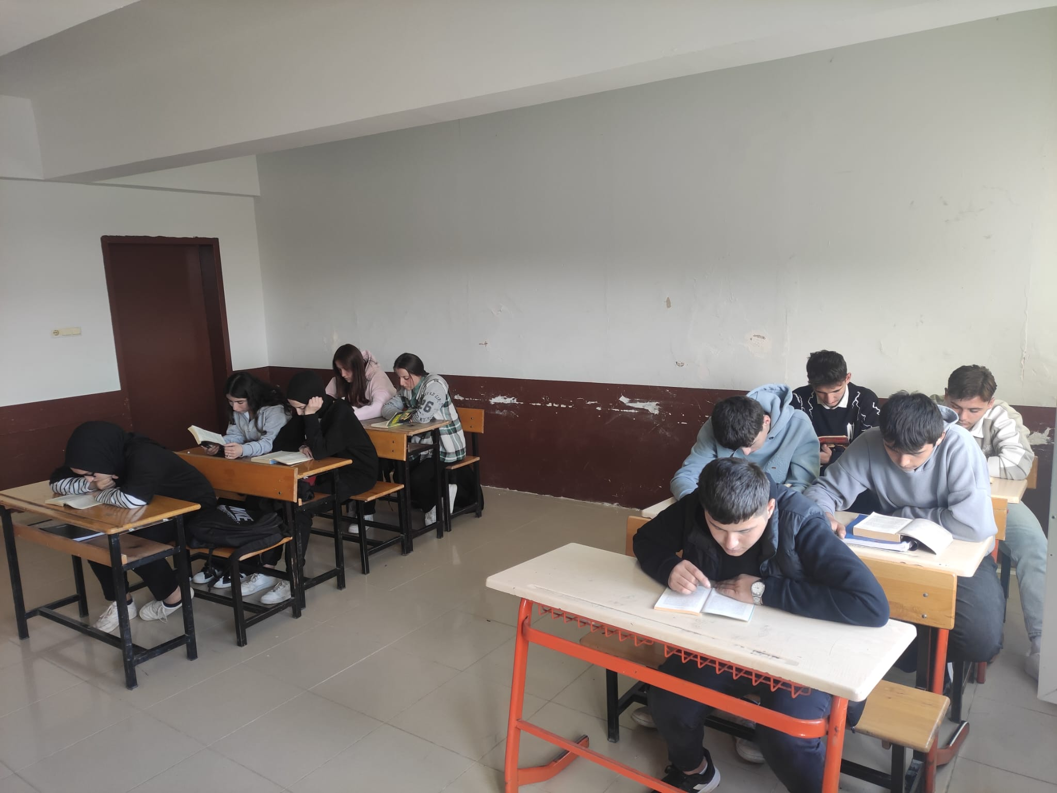

Slide 17
Asarcık Gençlik Spor İlçe Müdürlüğü Bayrak Yürüyüşü
Faaliyetin alanı: KÜLTÜREL ETKİNLİKLER / Toplumsal Uygulamalar Ritüeller ve Şölenler Faaliyetin yapıldığı yer: AsarcIk Meydana Bando Eşliğinde Faaliyetin yapıldığı zaman: 24.10.2024 Faaliyet koordinatör öğretmeni: Ali Sipahi Şahin Faaliyete katılan öğrenci sayısı: 25 Faaliyetin amacı: Milli birlik ve beraberlik bilinci kazandırmak

Slide 18
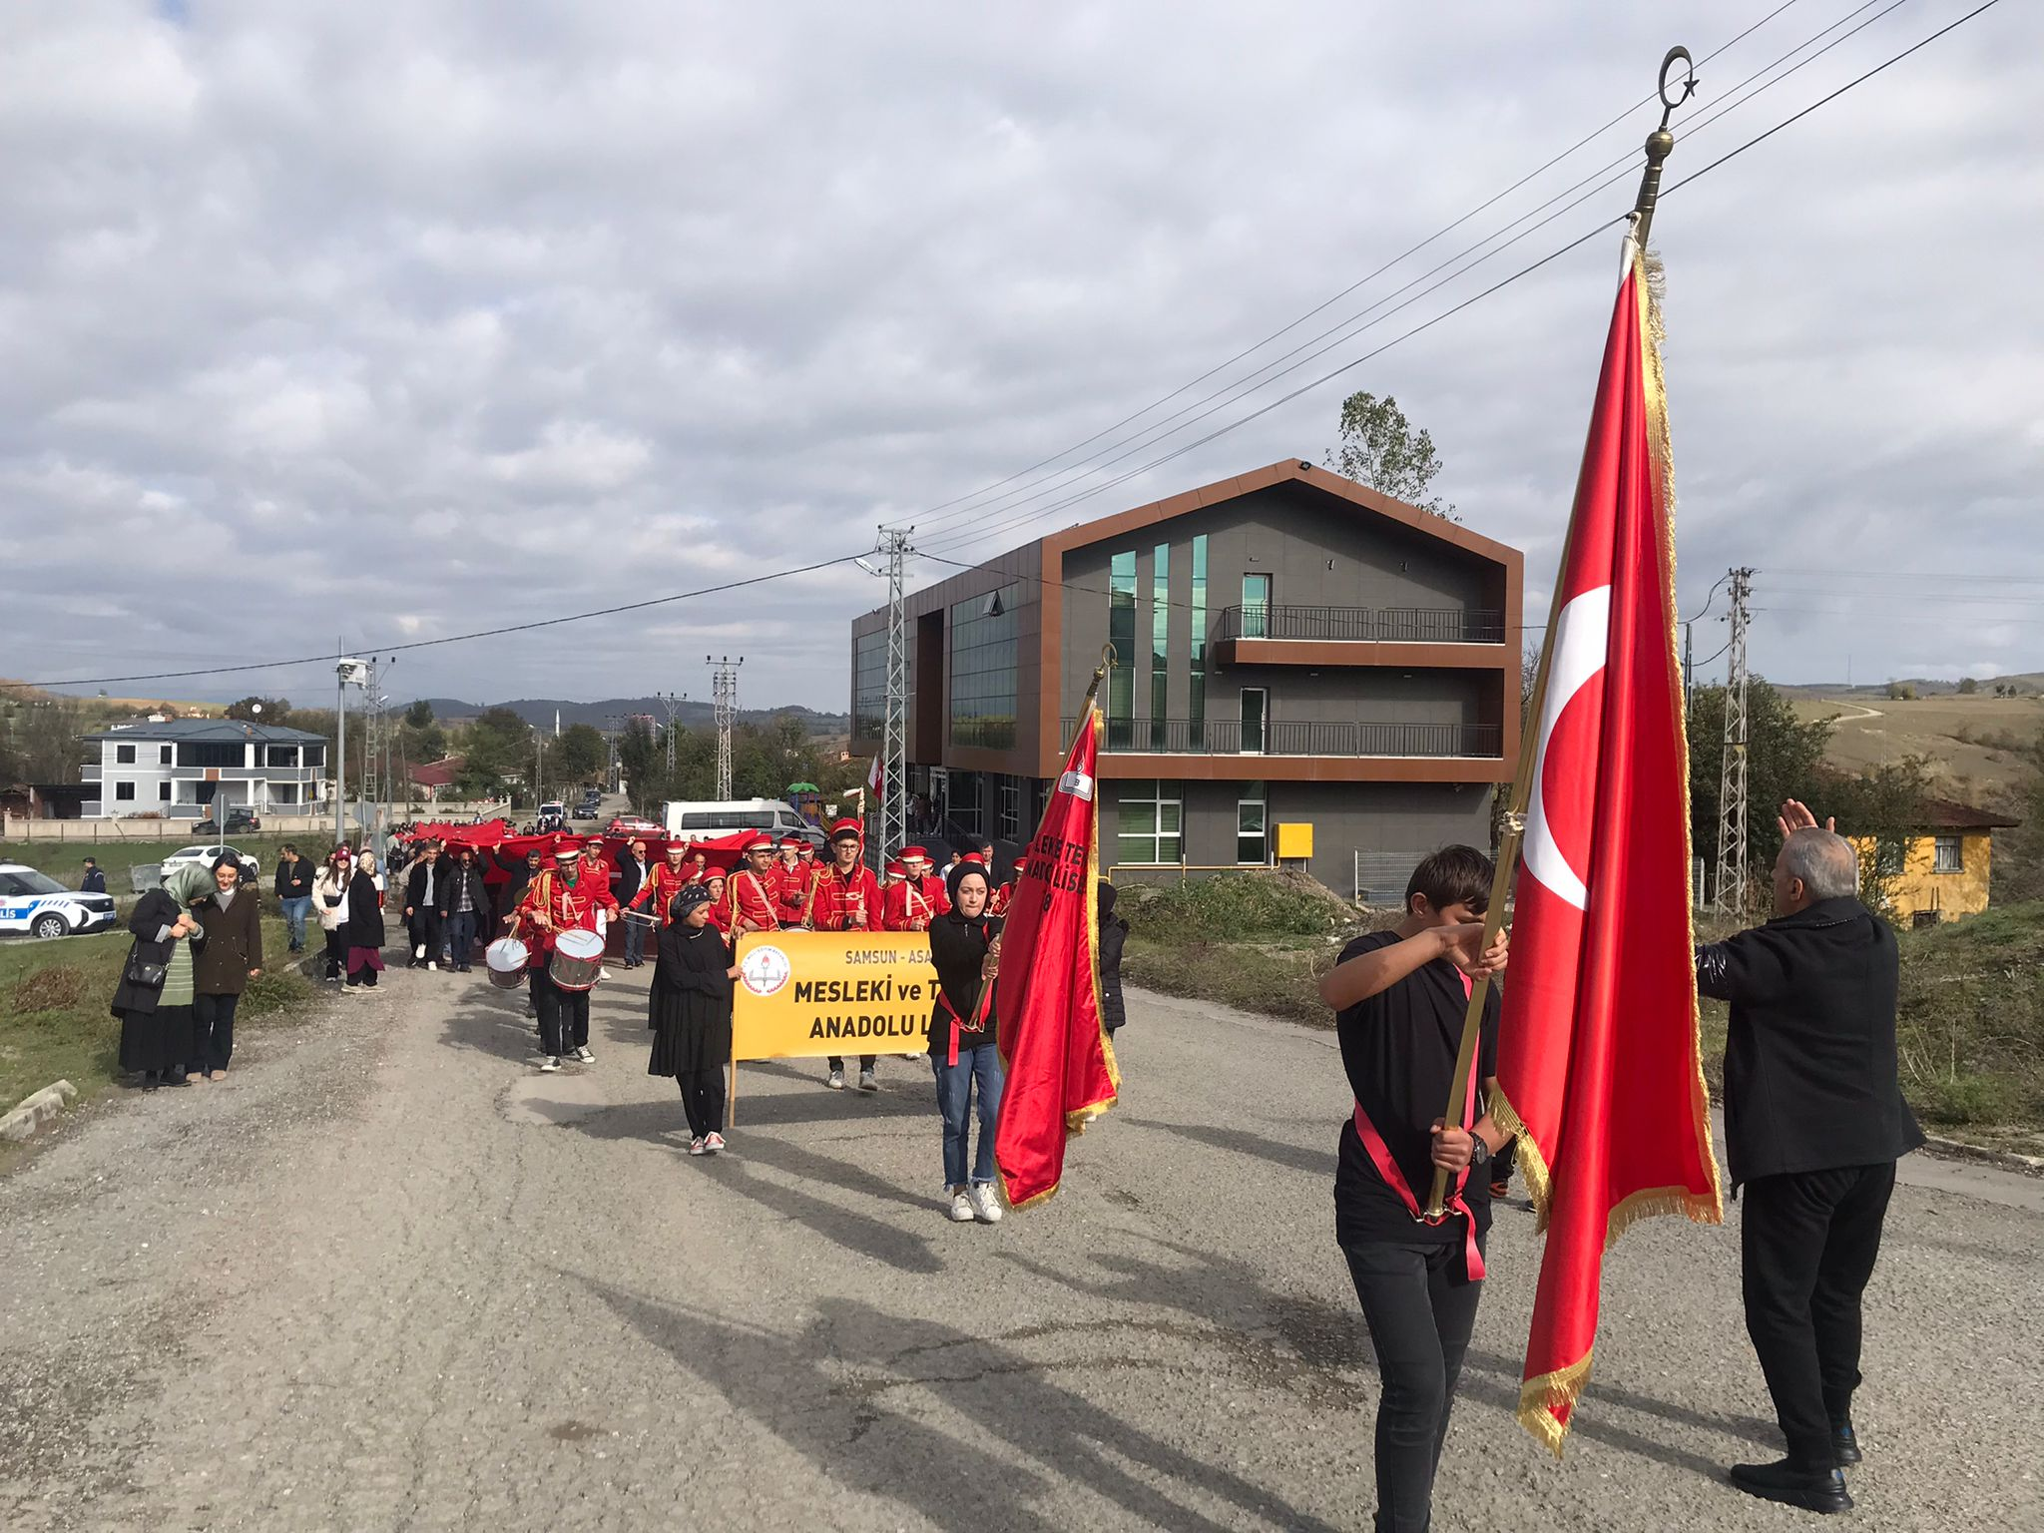

Slide 19
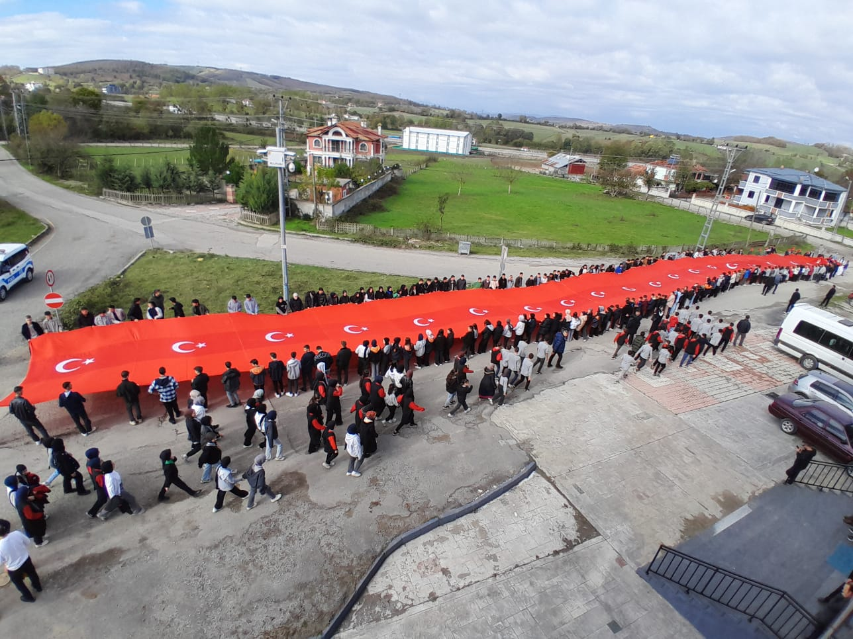

Slide 21
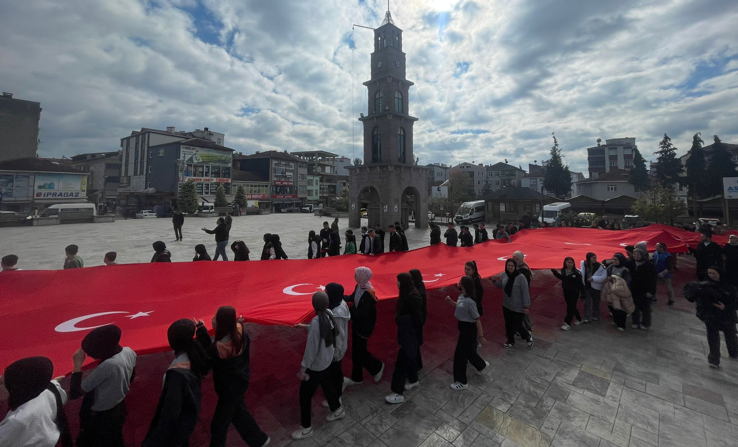

Slide 22
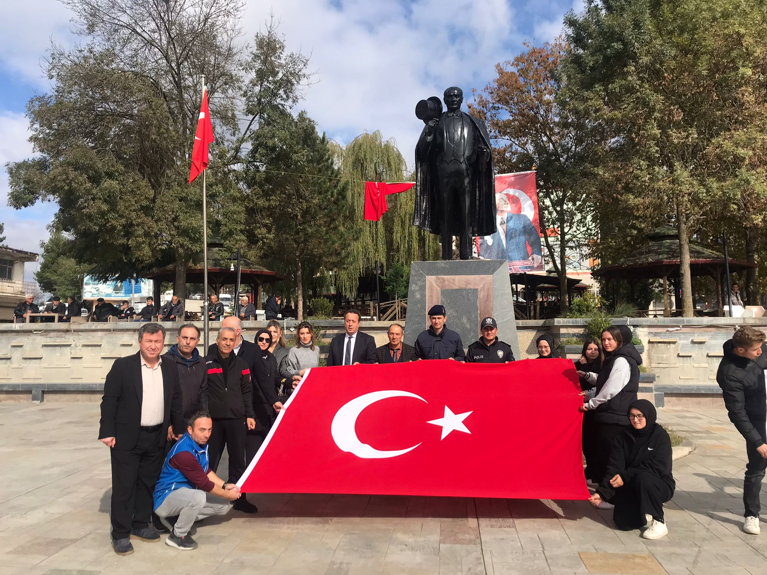

Slide 23
Bando Takımı Çalışması
FAALİYETİN ALANI: KÜLTÜREL ETKİNLİKLER/ TOPLUMSAL UYGULAMALAR RİTÜELLER VE ŞÖLENLER FAALİYETİN YAPILDIĞI YER: ASARCIK MTAL VE ÇEVRESİ FALİYETİN YAPILDIĞI ZAMAN: 03.10.2024 FAALİYET KOORDİNATÖR ÖĞRETMENİ: ALİ SİPAHİ ŞAHİN FAALİYETE KATILAN ÖĞRENCİ SAYISI: 19 FAALİYETİN AMACI: MİLLİ BİRLİK VE BERABERLİK BİLİNCİ KAZANDIRMAK,
CUMHURİYET BAYRAMINI COŞKUYLA KUTLAMAK.

Slide 24
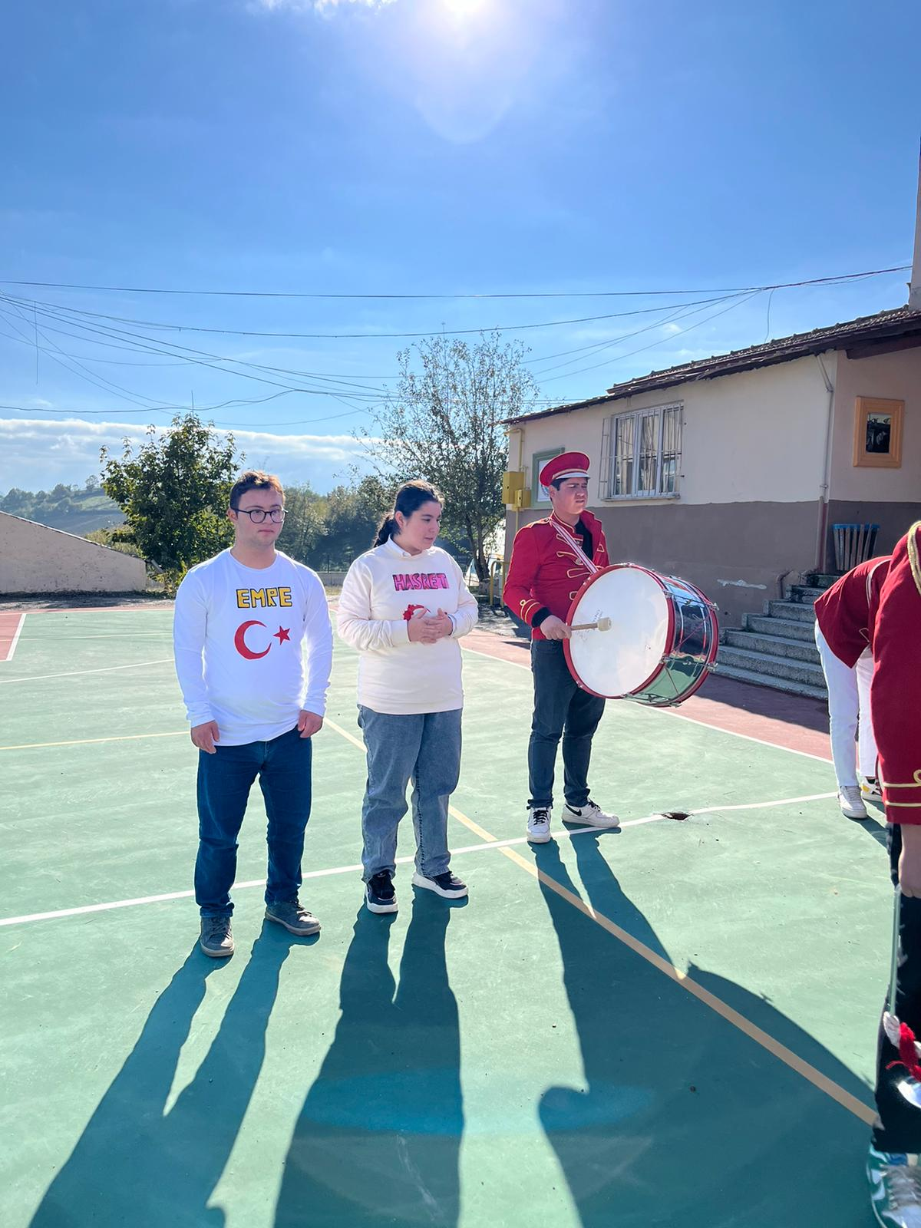

Slide 25
Futsal A Genç Takımı İlçe Birinciliği
Faaliyetin alanı: SPORTİF ETKİNLİKLER / Futsal Faaliyetin yapıldığı yer: Asarcık spor salonu Faliyetin yapıldığı zaman: 09.12.2024 Faaliyet koordinatör öğretmeni: Ali Sipahi Şahin Faaliyete katılan öğrenci sayısı: 7 Faaliyetin amacı: Spor kültürü edinilmesi

Slide 27
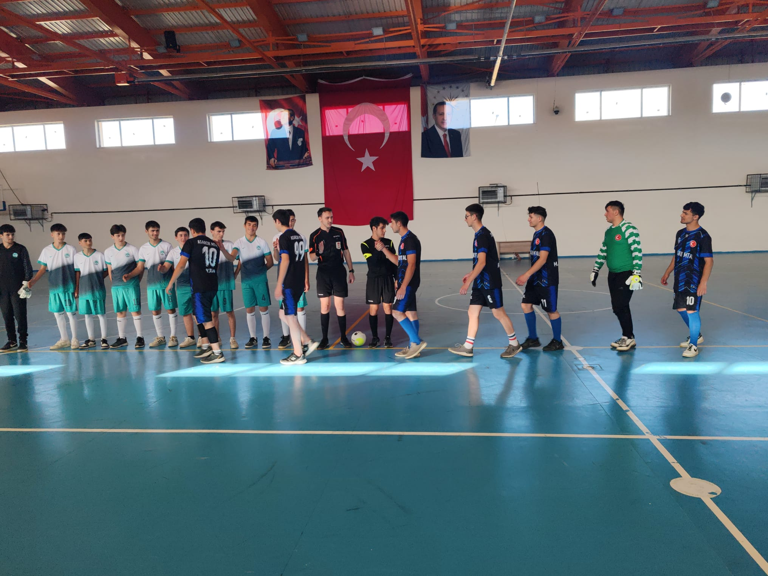

Slide 28
Futsal (A) Genç Erkek İl Birinciliği
Faaliyetin alanı: SPORTİF ETKİNLİKLER / Futsal Faaliyetin yapıldığı yer: Yaşar Doğu Spor Salonu Faliyetin yapıldığı zaman: 27.12.2024 Faaliyet koordinatör öğretmeni: Ali Sipahi Şahin Faaliyete katılan öğrenci sayısı: 9 Faaliyetin amacı: Spor Kültürü Edinilmesi

Slide 29
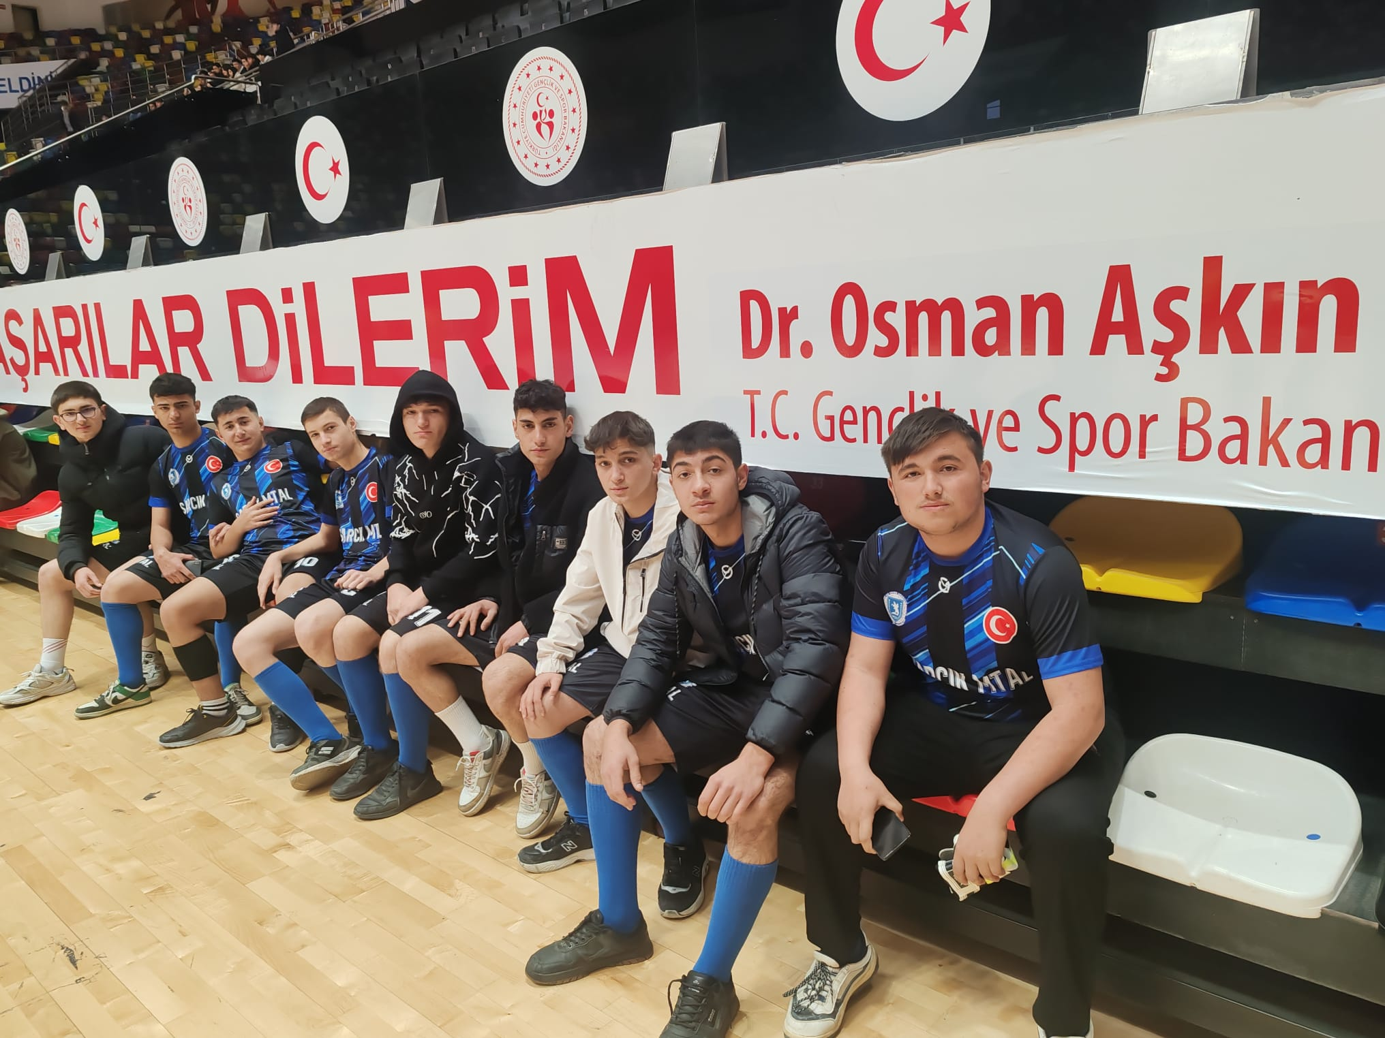

Slide 30
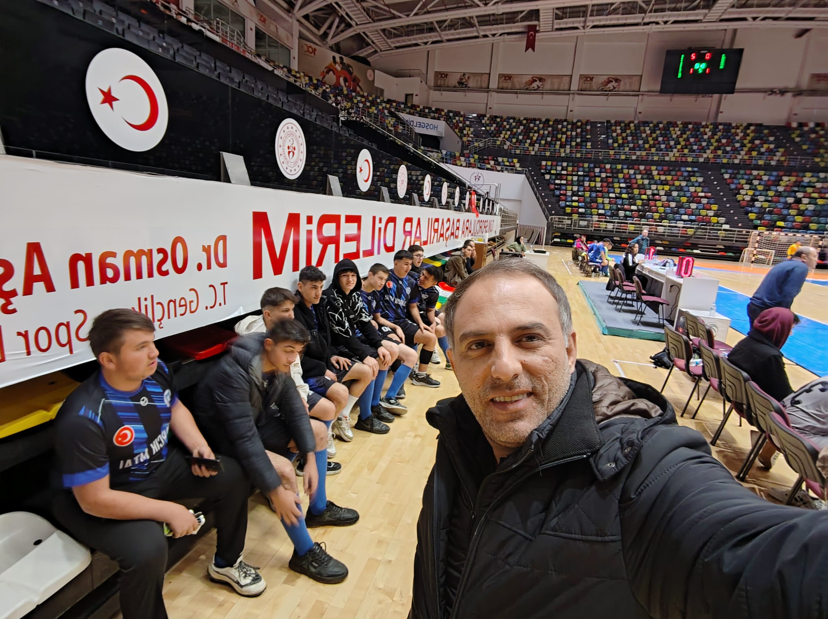

Slide 32
Gençlik Spor İlçe Müdürlüğü Voleybol-Badminton Turnuvası Etkinliği
Faaliyetin alanı: SPORTİF ETKİNLİKLER / Voleybol Faaliyetin yapıldığı yer: Okul bahçesi Faliyetin yapıldığı zaman: 24.10.2024 Faaliyet koordinatör öğretmen: Ali Sipahi Şahin Faaliyete katılan öğrenci sayısı: 19 Faaliyetin amacı: Spor kültürü edinilmesi

Slide 33
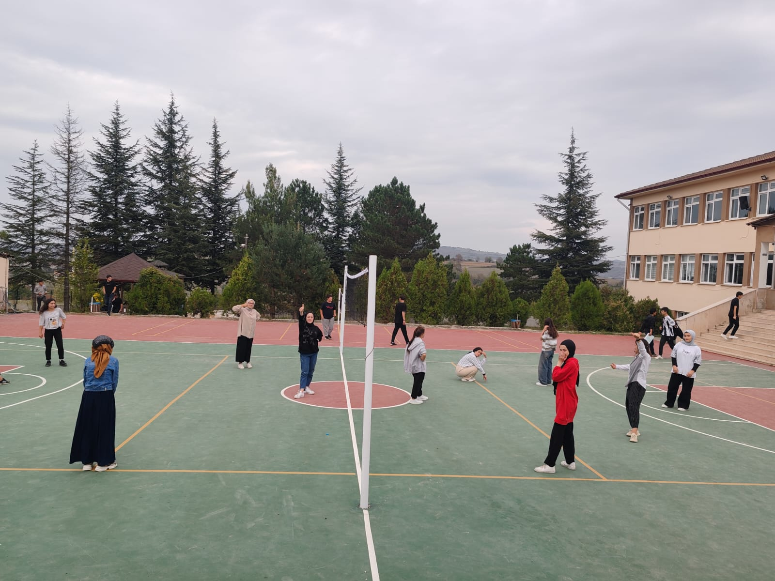

Slide 34
Çocuk Gelişimi Bölüm Sergisi
Faaliyetin alanı: Çocuk Gelişim Alanı
Faaliyetin yapıldığı yer: Asarcık MTAL
Faaliyetin yapıldığı zaman: 15.01.2025
Faaliyet koordinatör öğretmenleri: İlknur ÖZER – Mine AKTAŞ
Faaliyete katılan öğrenci sayısı: 12
Faaliyetin amacı: 1.Dönem boyunca yapılan oyuncakların ve tüm etkinliklerin sergilenmesi.

Slide 35
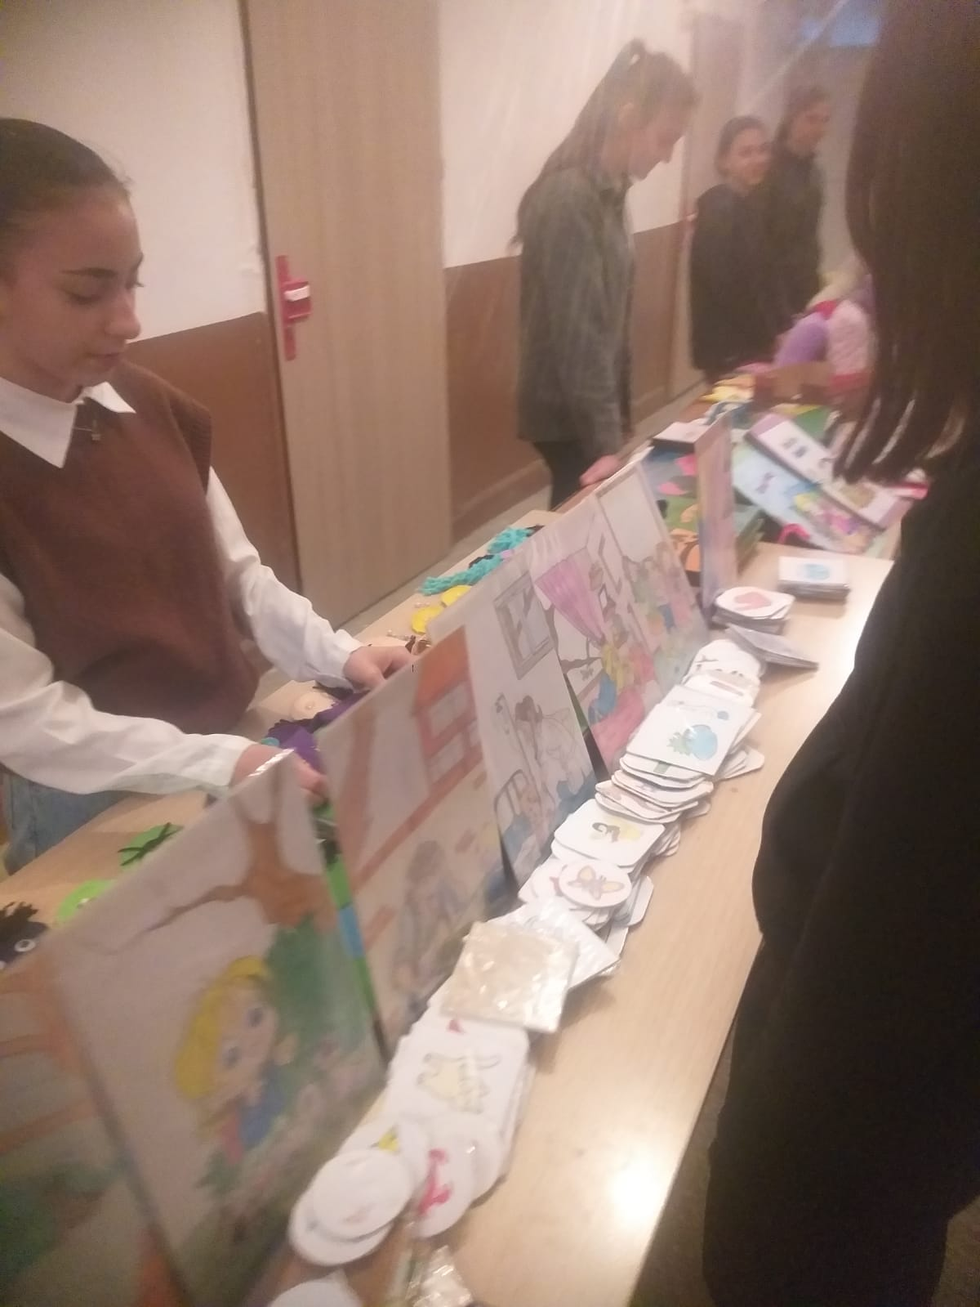
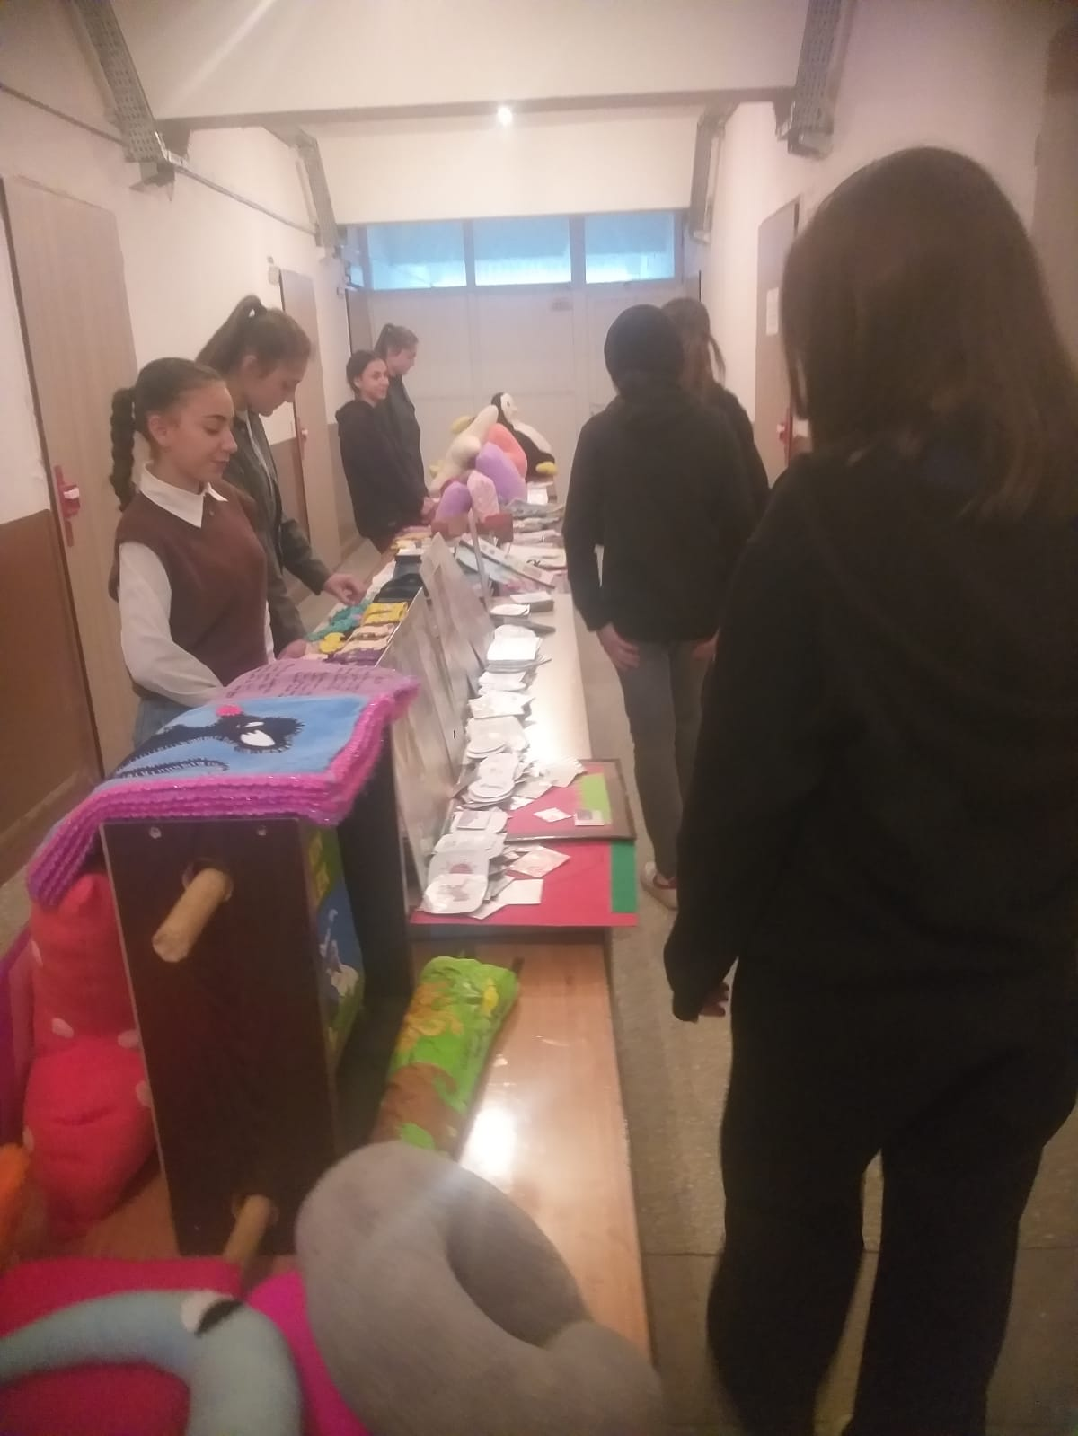

Slide 36
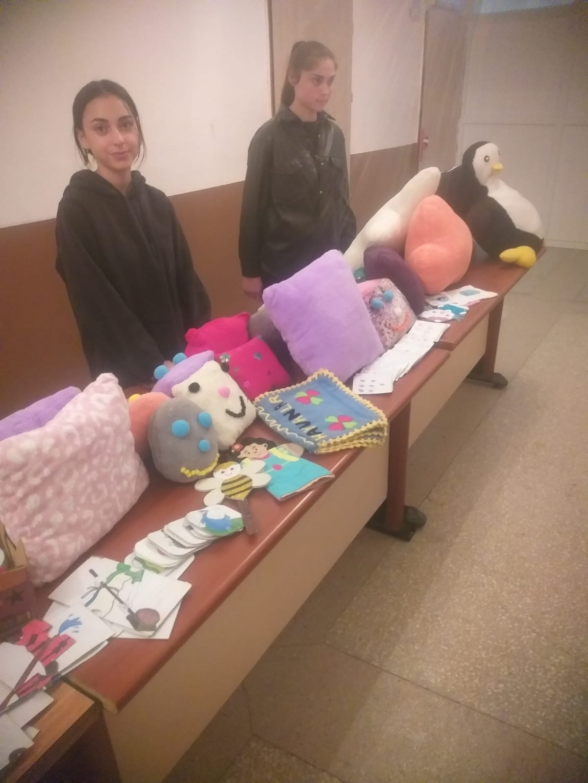
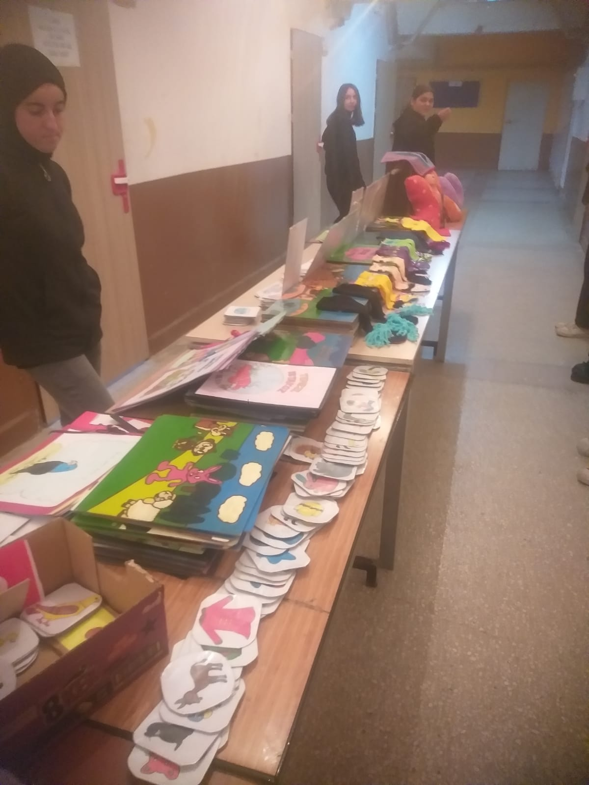

Slide 38
Meslek Liselerinde Girişimcilik Projesi
Faaliyetin alanı: Çocuk Gelişimi Alanı
Faaliyetin yapıldığı yer: Altınkum MTAL Uygulama Oteli
Faliyetin yapıldığı zaman: 14-18.10.2024
Faaliyet koordinatör öğretmeni: İlknur ÖZER
Faaliyete katılan öğrenci sayısı: 4
Faaliyetin amacı: Öğrencilerin farklı uygulamaları deneyimleyerek girişimcilik kazanması amaçlanmıştır. Öğrencilerimiz diğer meslek lisesi öğrencileriyle etkileşimde bulunarak akran dayanışması sağlanmıştır.

Slide 39
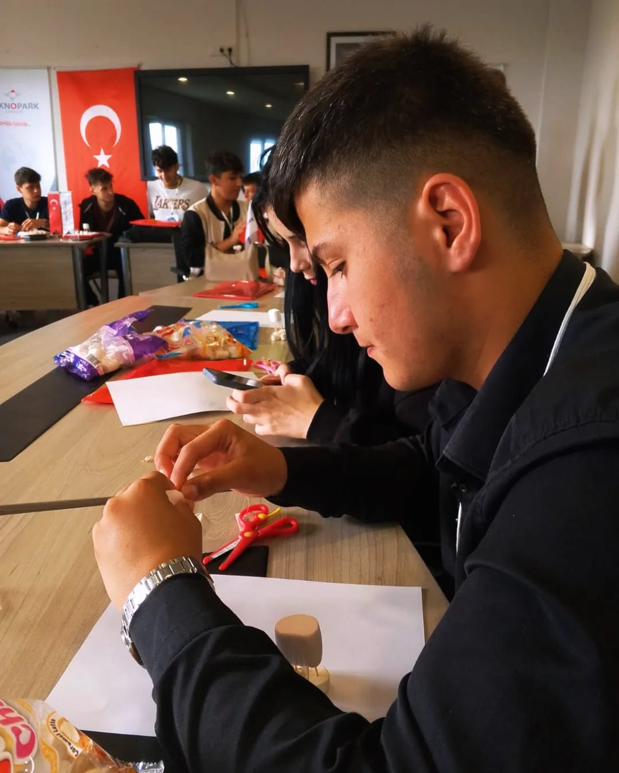
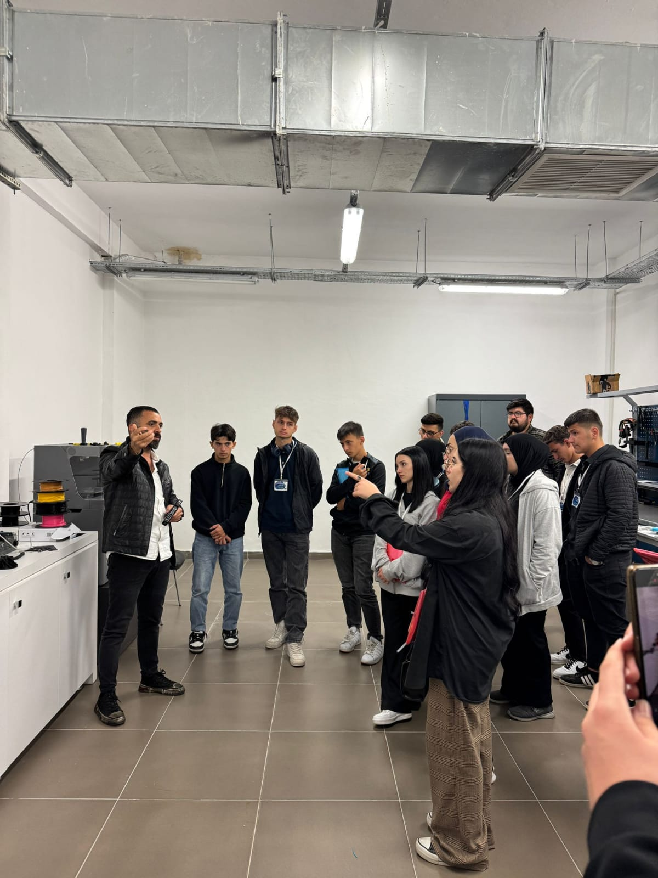

Slide 40
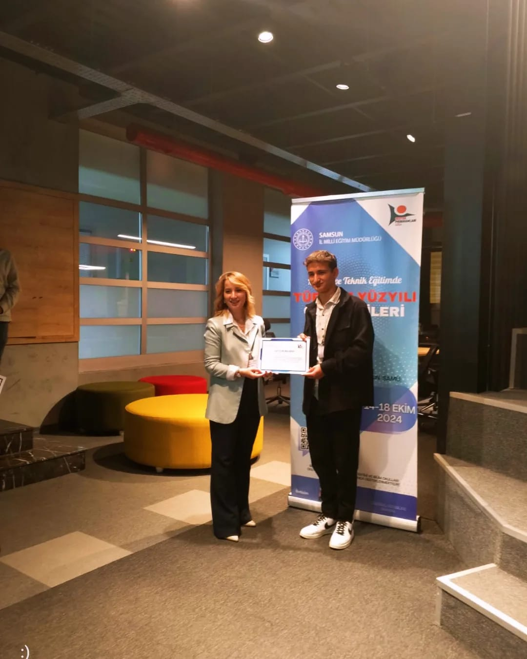
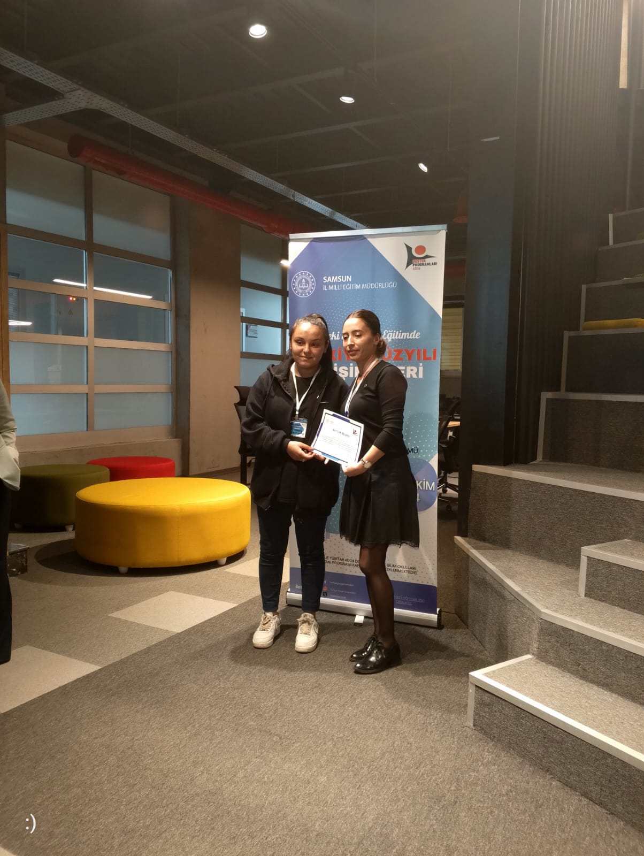

Slide 41
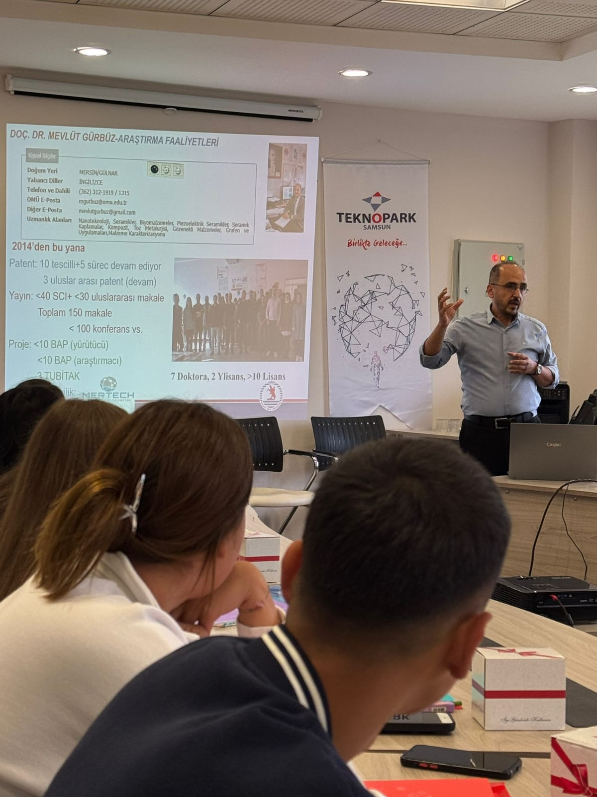
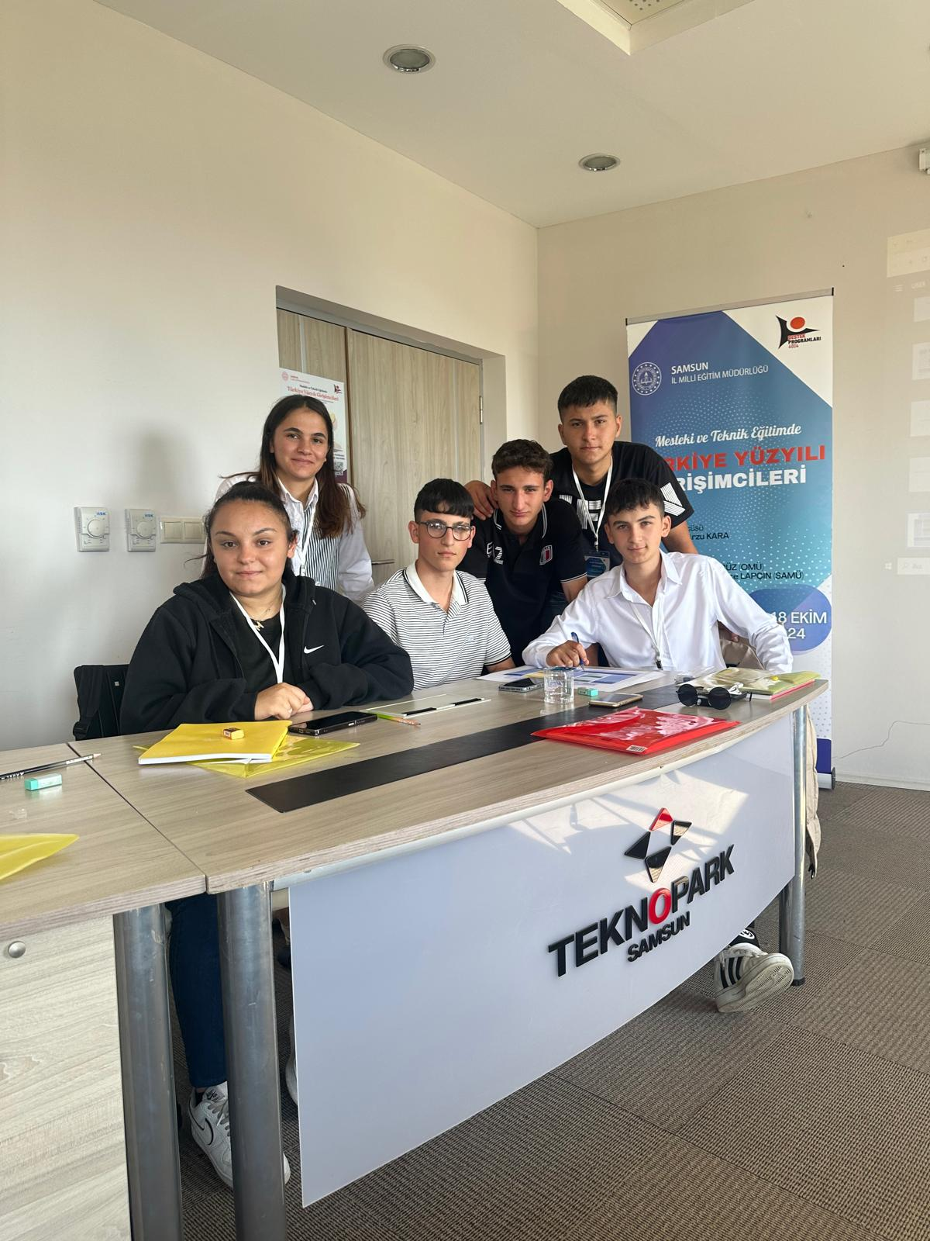

Slide 43
Ondokuz Mayıs Üniversitesi Gezisi
Faaliyetin alanı: PDR / YKS Motivasyonu
Faaliyetin yapıldığı yer: OMÜ
Faaliyetin yapıldığı zaman: 06.12.2024
Faaliyet koordinatör öğretmenleri: Sümeyye AYDOĞAN-İlknur ÖZER
Faaliyete katılan öğrenci sayısı: 13
Faaliyetin amacı: Öğrencilerin üniversite ortamını görerek bölümlerini tanımaları ve geleceğe dair motivasyonlarını arttırmak amacıyla gezi düzenlenmiştir.

Slide 44
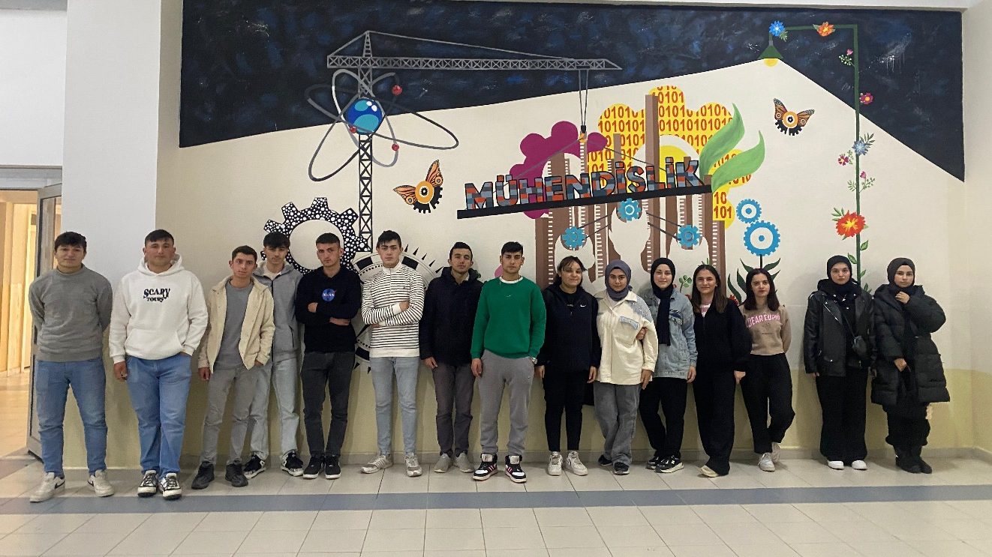

Slide 45
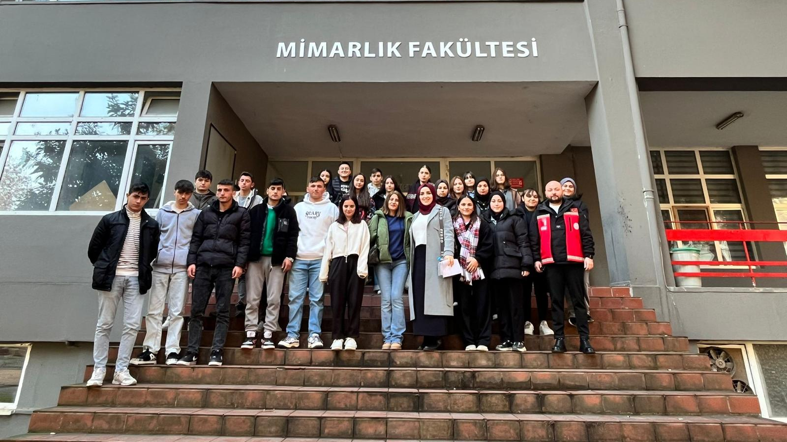

Slide 46
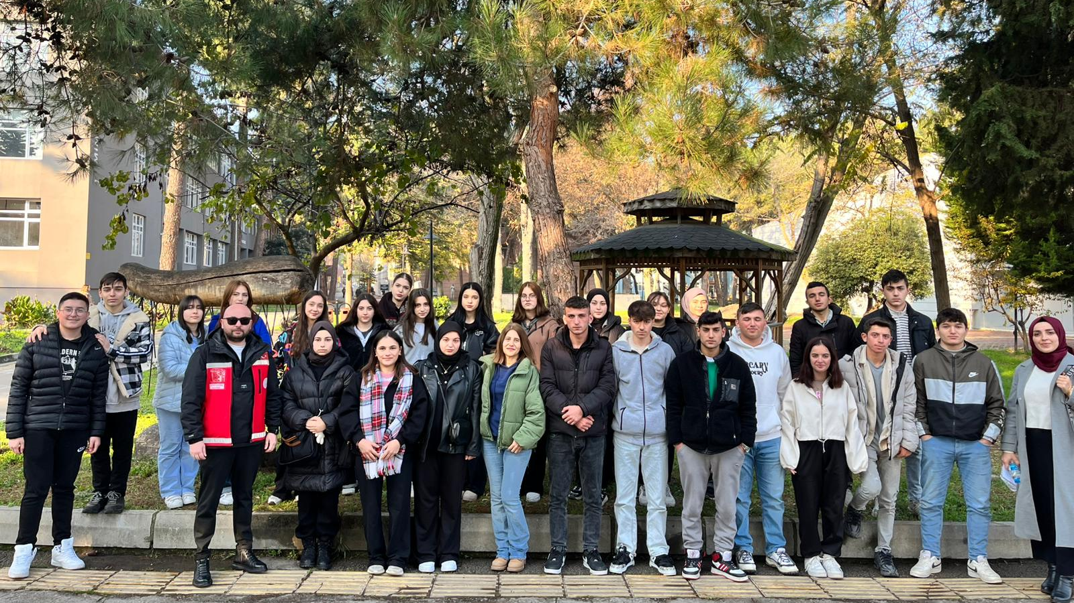

Slide 47
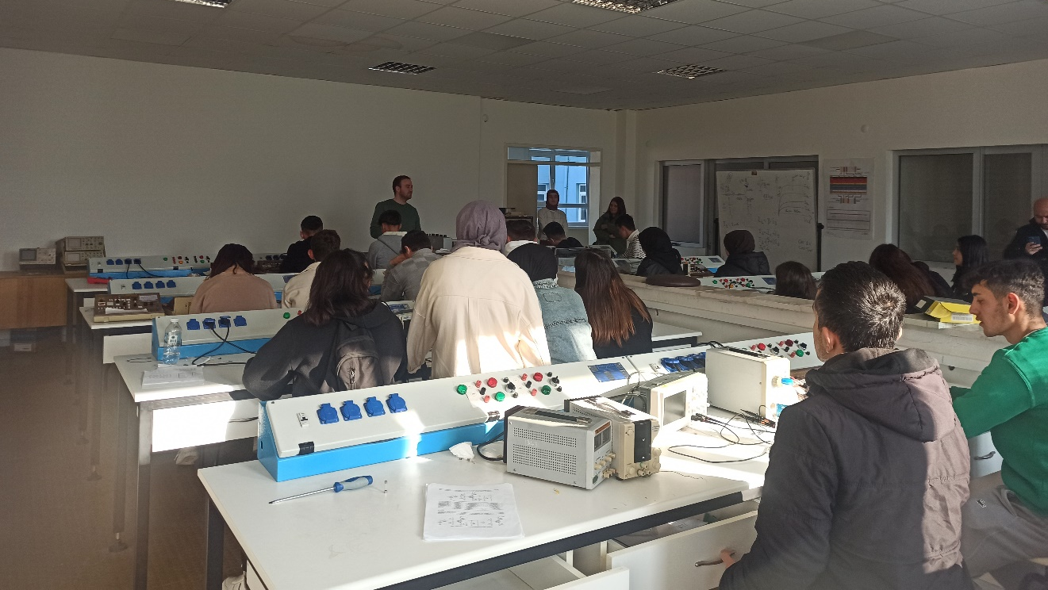

Slide 48
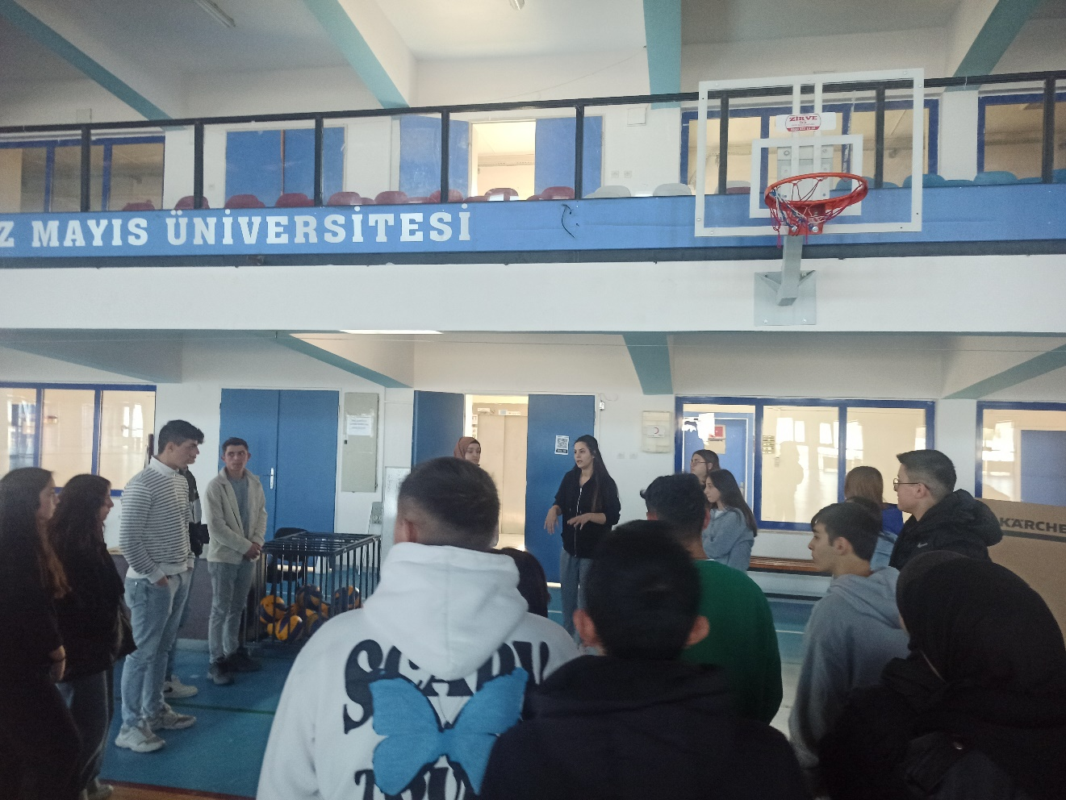

Slide 49
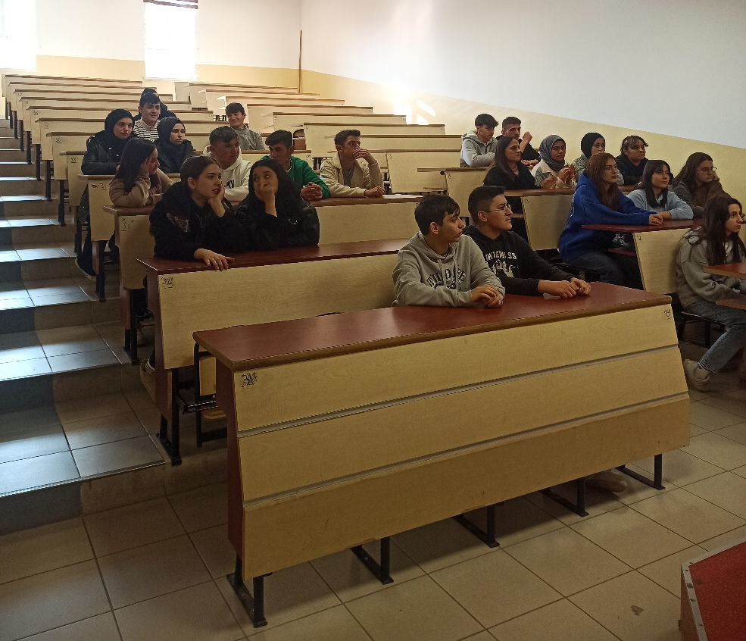

Slide 50
